Slide 1
密码学导论˙第4章 分组密码
李卫海

Slide 2
本章目录
第一节 数据加密标准DES
Feistel框架
DES结构、原理、安全性
第二节 有限域计算
群、环、域、
有限域、多项式计算、生成元
第三节 高级加密标准AES
结构、实现方式
模运算、欧几里得算法、扩展欧几里得算法
第四节 分组密码工作模式
ECB、CBC、CFB、OFB、CTR、分组填充
第五节 其它分组密码标准
2DES、中间相遇攻击、3DES
TDEA、Blowfish、IDEA、RC5、SMS4

Slide 3
第一节 数据加密标准DES

Slide 4
一、Feistel框架
1. 数据加密标准DES
2. 有限域计算
3. 高级加密标准AES
4. 分组密码工作模式
5. 其它分组密码标准
流密码(Stream Cipher)和分组密码(Block Cipher)
流密码：
以明文比特或字节为单位
密文不仅与算法和密钥有关，也与明文数据的位置有关
例如：一次一密系统、AutoKey等。
分组密码：
通常以大于等于64位的数据块为处理单位
密文仅与算法和密钥有关，与明文数据块的位置无关
例如：DES等。

Slide 5
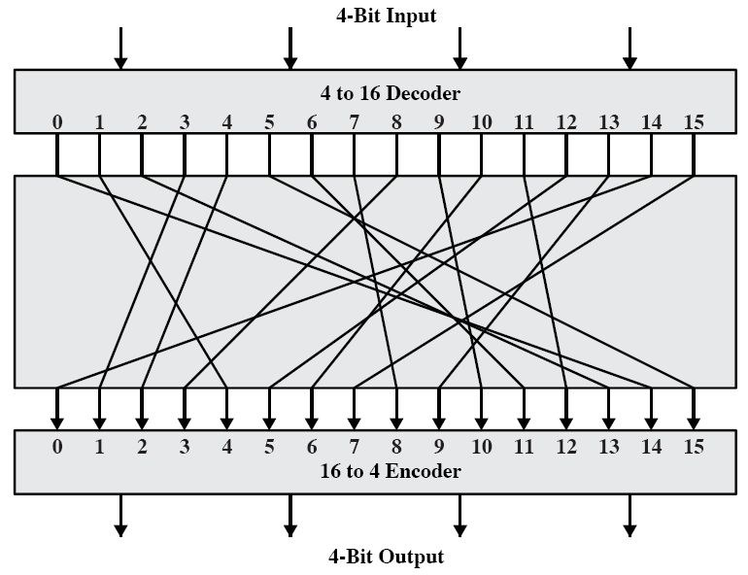
理想分组密码
1. 数据加密标准DES
2. 有限域计算
3. 高级加密标准AES
4. 分组密码工作模式
5. 其它分组密码标准
n比特的明文分组，加密产生n比特的密文分组
2^{n}个不同的明文分组，各自产生2^{n}个唯一的密文分组
本质上是一个巨大的代换表
例：
2⁴个明文
每个映射用4比特描述

Slide 6
1. 数据加密标准DES
2. 有限域计算
3. 高级加密标准AES
4. 分组密码工作模式
5. 其它分组密码标准
完美安全的分组映射：
n位的分组就有 2^{n}种输入
每种输入需要n位“密钥”控制，共需n×2^{n}位“密钥”
Feistel密码框架：一种近似理想的体制
目前大多数分组密码基于Feistel密码结构
采用了乘积加密器的思想，交替使用代换和置换
代换S-box
置换P-box
S-P网络（Substitution-Permutation Network）

Slide 7
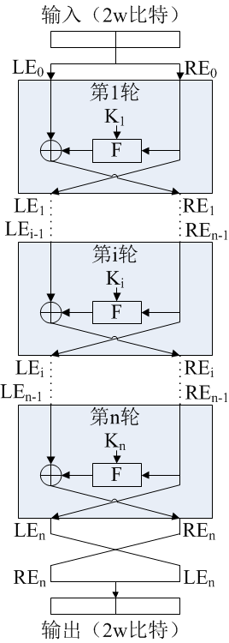
Feistel密码框架
1. 数据加密标准DES
2. 有限域计算
3. 高级加密标准AES
4. 分组密码工作模式
5. 其它分组密码标准
加密算法：
将输入等分为两段，
进行若干轮运算，每轮中
对左半段数据进行代换，依据
轮函数F（右半段数据和子密钥）
然后置换：交换左右两段数据
解密算法：
与加密算法过程一致
子密钥使用次序相反

Slide 8
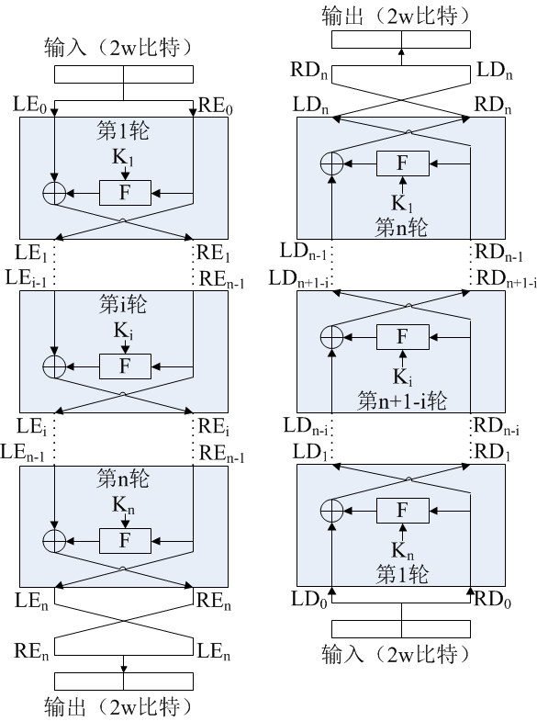
1. 数据加密标准DES
2. 有限域计算
3. 高级加密标准AES
4. 分组密码工作模式
5. 其它分组密码标准
Feistel加解密
考虑第i轮
加密：
解密：

Slide 9
1. 数据加密标准DES
2. 有限域计算
3. 高级加密标准AES
4. 分组密码工作模式
5. 其它分组密码标准
参数：
分组长度：长度越大，安全性越高，处理速度也越低
密钥长度：长度越大，安全性越高，可能降低处理速度
迭代轮数：单轮不能提供足够的安全性；轮数越多，安全性越高，处理时间也成倍增加
子密钥产生算法：算法越复杂，密码分析攻击越难，会降低处理速度
轮函数：算法越复杂，安全性越高，处理速度也降低
特点：
快速软件加/解密
分析简单：利于脆弱性的分析与测试
对DES并没有简便的分析方法

Slide 10
讨论
1. 数据加密标准DES
2. 有限域计算
3. 高级加密标准AES
4. 分组密码工作模式
5. 其它分组密码标准
对轮函数F的要求：
从可解密角度：没有
从安全角度：尽可能复杂
例如
扩散效应局限在两个对应比特上
轮函数F对扩散的效果有影响
同样，对子密钥的生成也应考虑到混淆的效果。

Slide 11
二、数据加密标准DES
1. 数据加密标准DES
2. 有限域计算
3. 高级加密标准AES
4. 分组密码工作模式
5. 其它分组密码标准
IBM 设计出Lucifer密码 (1971)
由Horst Feistel带领的团队
用128比特密钥加密64比特数据分组
Tuchman-Mayer 牵头开发商业密码
适合于单芯片实现
密钥长度56比特，抗密码分析能力更强
美国国家安全局介入
1973年美国国家标准局征求国家密码标准方案，IBM 将上述方案提交，并被采用，称为数据加密标准（DES）

Slide 12
1. 数据加密标准DES
2. 有限域计算
3. 高级加密标准AES
4. 分组密码工作模式
5. 其它分组密码标准
安全性曾争议颇多
用56比特密钥加密64比特数据
设计标准列入机密
民间研究显示DES安全性很强
广泛应用在金融、遗产等领域
虽然差分攻击和线性分析攻击在理论上有效，但实现起来计算量仍很大
曾是应用最广泛的分组密码技术
AES正取而代之

Slide 13
DES的整体结构
1. 数据加密标准DES
2. 有限域计算
3. 高级加密标准AES
4. 分组密码工作模式
5. 其它分组密码标准
64比特明文分组输入
64比特密文分组输出
64比特密钥
实际只使用56位
其它用作奇偶校验等
Feistel密码框架
16轮操作
IP：初始置换
IP⁻¹：逆初始置换
PC1、PC2：压缩置换
64比特明文
64比特密钥
IP
PC1
64
K₁
48
56
56
第1轮
PC2
分组左移
64
48
56
56
第2轮
PC2
分组左移
K₁₆
48
56
第16轮
PC2
分组左移
64
32比特置换
64
IP⁻¹
64比特密文

Slide 14
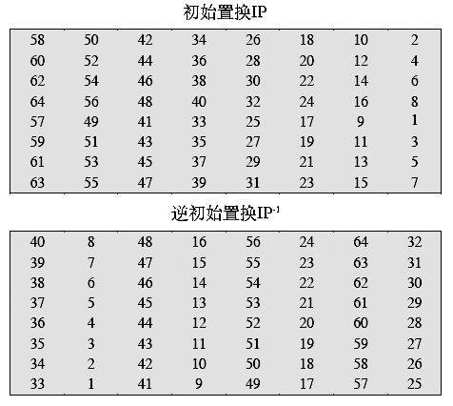
初始置换IP与逆初始置换IP⁻¹
1. 数据加密标准DES
2. 有限域计算
3. 高级加密标准AES
4. 分组密码工作模式
5. 其它分组密码标准
置换表中的每个元素表明了输入位在64位输出中的位置
两表互逆
IP表中第1个是58，表示明文的第58位被置换到第1位；
IP⁻¹表中第58个是1，表示输入的第1位被置换到第58位；
注意：IP⁻¹表很有规律

Slide 15
轮结构
1. 数据加密标准DES
2. 有限域计算
3. 高级加密标准AES
4. 分组密码工作模式
5. 其它分组密码标准
64位数据分为L、R各32位
子密钥K为48位
轮函数：
将32位R通过E扩展为48位
与密钥K异或
由8个S盒子紧缩为32位
由置换P作用后输出
L_{i-1}
R_{i-1}
32
32
扩展置换E
48
F
48
K_{i}
48
S盒置换
32
置换P
32
32
L_{i}
R_{i}

Slide 16
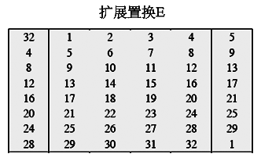
扩展置换E
1. 数据加密标准DES
2. 有限域计算
3. 高级加密标准AES
4. 分组密码工作模式
5. 其它分组密码标准
观察扩展置换E
将32位输入分为8组，每组4位
从相邻两组的邻近位置各取1位
扩展置换E
扩散作用
某一个比特，几轮操作后其影响会扩散到整个分组64位
 | 1 | 2 | 3 | 4 |  |  | 5 | 6 | 7 | 8 |  |  | 9 | 10 | 11 | 12 |  |  | 13 | 14 | 15 | 16 |  |  | 17 | 18 | 19 | 20 |  |  | 21 | 22 | 23 | 24 |  |  | 25 | 26 | 27 | 28 |  |  | 29 | 30 | 31 | 32
32 | 1 | 2 | 3 | 4 | 5 | 4 | 5 | 6 | 7 | 8 | 9 | 8 | 9 | 10 | 11 | 12 | 13 | 12 | 13 | 14 | 15 | 16 | 17 | 16 | 17 | 18 | 19 | 20 | 21 | 20 | 21 | 22 | 23 | 24 | 25 | 24 | 25 | 26 | 27 | 28 | 29 | 28 | 29 | 30 | 31 | 32 | 1
 | 1 | 2 | 3 | 4 |  |  | 5 | 6 | 7 | 8 |  |  | 9 | 10 | 11 | 12 |  |  | 13 | 14 | 15 | 16 |  |  | 17 | 18 | 19 | 20 |  |  | 21 | 22 | 23 | 24 |  |  | 25 | 26 | 27 | 28 |  |  | 29 | 30 | 31 | 32

Slide 17
S盒子结构
1. 数据加密标准DES
2. 有限域计算
3. 高级加密标准AES
4. 分组密码工作模式
5. 其它分组密码标准
S盒子为4行16列的矩阵，每行定义一个可逆置换
输入6位，输出4位
48
6
6
6
6
6
6
6
6
S₁
S₂
S₃
S₄
S₅
S₆
S₇
S₈
4
4
4
4
4
4
4
4
32

Slide 18
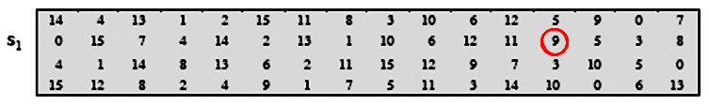
S盒子
1. 数据加密标准DES
2. 有限域计算
3. 高级加密标准AES
4. 分组密码工作模式
5. 其它分组密码标准
输入6位，输出4位
输入的第1位和第6位组成一个2位二进制数，选择行
输入的第2位至第5位组成一个4位二进制数，选择列
将选中的数字以二进制数输出
例：S₁盒子输入011001
选择行1（01）；选择列12（1100）
将选中的9输出1001。
注意：S盒子的行、列从0开始计数

Slide 19
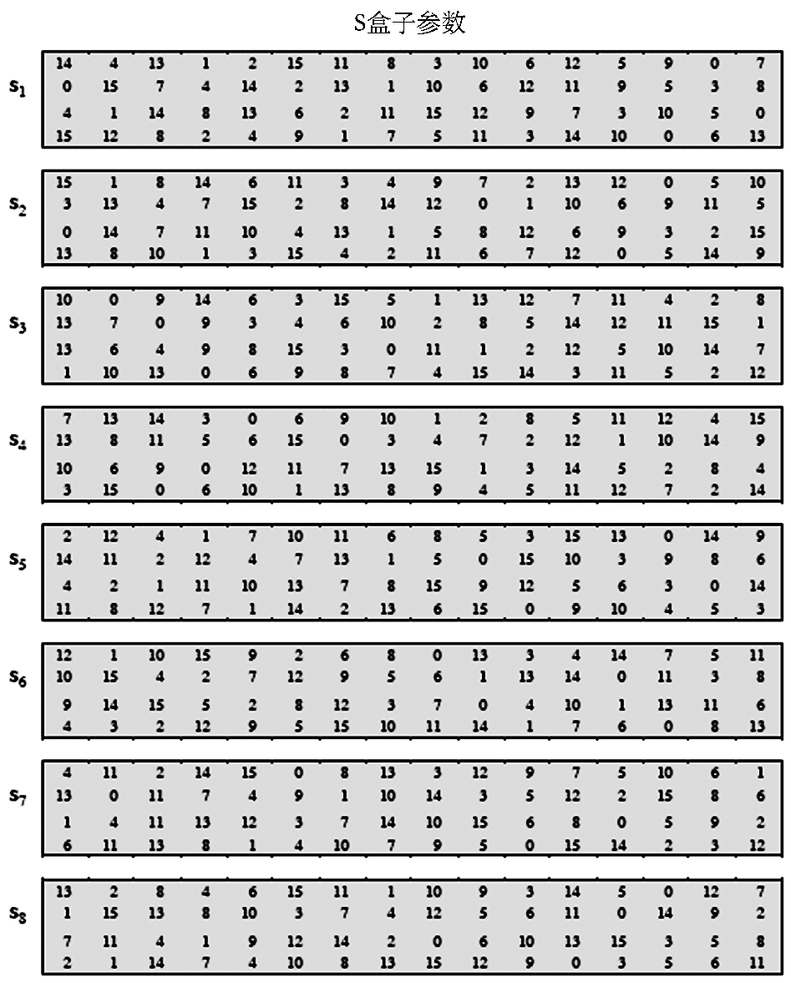
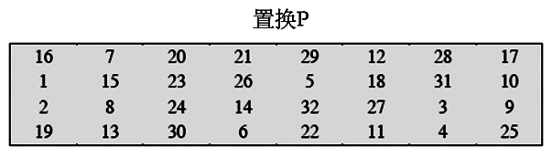
1. 数据加密标准DES
2. 有限域计算
3. 高级加密标准AES
4. 分组密码工作模式
5. 其它分组密码标准

Slide 20
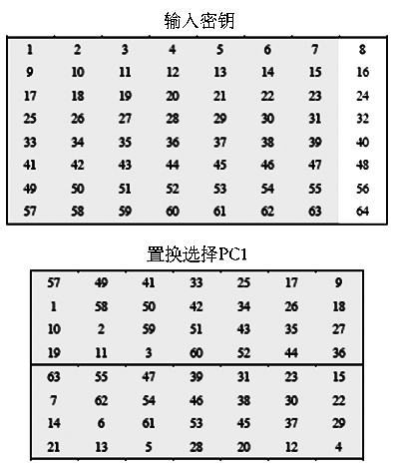
密钥的产生
1. 数据加密标准DES
2. 有限域计算
3. 高级加密标准AES
4. 分组密码工作模式
5. 其它分组密码标准
输入64位密钥，保留56位
置换选择PC1将64位原始密钥置换输出56位
注意：若用大写英文字母作为密钥，常用它们的ASCII码作为二进制密钥。这是危险的，因为它们的ASCII码最高位均为0，而DES舍弃的是最低位！

Slide 21
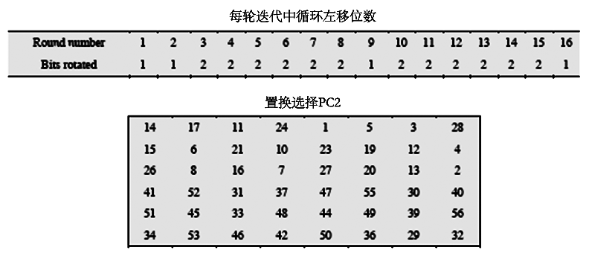
1. 数据加密标准DES
2. 有限域计算
3. 高级加密标准AES
4. 分组密码工作模式
5. 其它分组密码标准
C_{i-1}
D_{i-1}
56位密钥分为两组，每轮迭代分别循环左移1位或2位，作为下一轮的密钥输入
移位产生的值经置换选择2，输出48位作为轮函数子密钥
28
28
LS-1
LS-1
28
28
PC2
48
K_{i}
28
28
C_{i}
D_{i}

Slide 22
DES解密
1. 数据加密标准DES
2. 有限域计算
3. 高级加密标准AES
4. 分组密码工作模式
5. 其它分组密码标准
解密是加密的逆过程
对Feistel框架密码，采用相同算法，但是子密钥使用的次序正好相反：
IP变换抵消加密的最后一步IP⁻¹；
第一轮使用密钥K₁₆；
第二轮使用密钥K₁₅；
……
第十六轮使用密钥K₁；
IP⁻¹变换抵消加密的第一步IP；
获得解密明文。

Slide 23
三、DES的安全性
1. 数据加密标准DES
2. 有限域计算
3. 高级加密标准AES
4. 分组密码工作模式
5. 其它分组密码标准
密钥的长度问题
56 bits 密钥有2⁵⁶ = 72,057,584,037,927,936 ≈ 7.2亿亿之多
蛮力搜索( brute force search ) 似乎很困难，20世纪70年代估计要1000－2000年
技术进步使蛮力搜索成为可能
1997年网络合作破译耗时96天。
1998年在一台专用机上(EFF)只要三天时间即可
1999年在超级计算机上只要22小时!
蛮力搜索需要明文可判决
S-box问题
其设计标准没有公开
迄今没有发现S盒存在致命弱点

Slide 24
1. 数据加密标准DES
2. 有限域计算
3. 高级加密标准AES
4. 分组密码工作模式
5. 其它分组密码标准
至少有4个“弱密钥”：E_{k}(E_{k}(m))=m
0101010101010101, 1F1F1F1F0E0E0E0E
E0E0E0E0F1F1F1F1, FEFEFEFEFEFEFEFE
至少有6对“半弱密钥”：E_{k}(E_{k'}(m))=m
01FE01FE01FE01FE ↔ FE01FE01FE01FE01
1FE01FE00EF10EF1 ↔ E01FE01FF10EF10E
01E001E001F101F1 ↔ E001E001F101F101
1FFE1FFE0EFE0EFE ↔ FE1FFE1FFE0EFE0E
011F011F010E010E ↔ 1F011F010E010E01
E0FEE0FEF1FEF1FE ↔ FEE0FEE0FEF1FEF1
这里每字节的最低位用作奇偶校验位

Slide 25
雪崩效应 Avalanche Effect
1. 数据加密标准DES
2. 有限域计算
3. 高级加密标准AES
4. 分组密码工作模式
5. 其它分组密码标准
雪崩效应：
明文或密钥的一比特的变化，引起密文许多比特的改变
加密算法的关键性能之一
希望明文或密钥的1比特变化，会使半数密文比特发生变化；否则，可能存在方法减小待搜索的明文和密钥空间
DES密码有良好的雪崩效应
如果用同样密钥加密只差一比特的两个明文：
0000000000000000......00000000
1000000000000000......00000000
2轮迭代后密文有21个比特不同，16轮迭代后有34个比特不同
如果用只差一比特的两个密钥加密同样明文：
2轮迭代后密文有14个比特不同，16轮迭代后有35个比特不同

Slide 26
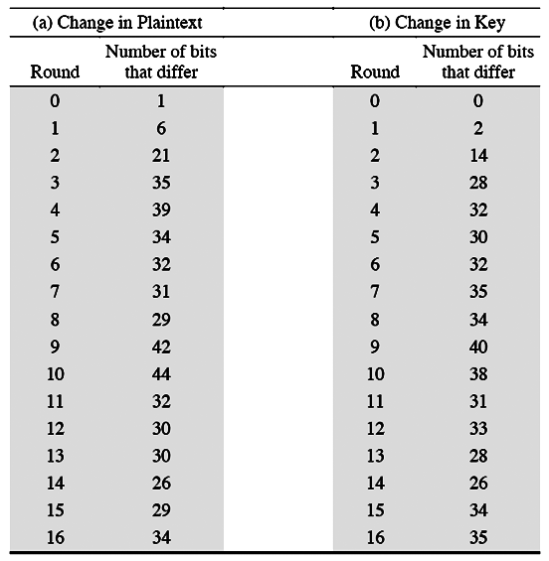
1. 数据加密标准DES
2. 有限域计算
3. 高级加密标准AES
4. 分组密码工作模式
5. 其它分组密码标准

Slide 27
1. 数据加密标准DES
2. 有限域计算
3. 高级加密标准AES
4. 分组密码工作模式
5. 其它分组密码标准
计时攻击
依据加密或解密算法对于不同输入所花的时间上的细微差别，进行分析
多用于公开密钥算法
DES能够很好地抵抗计时攻击
能量攻击
通过分析电子设备执行计算过程中的能量消耗来寻找有关密钥的信息
指令执行时（例如在智能卡中）所消耗的能量与其执行的指令和数据的存取有关

Slide 28
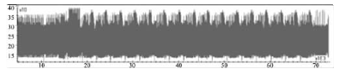
1. 数据加密标准DES
2. 有限域计算
3. 高级加密标准AES
4. 分组密码工作模式
5. 其它分组密码标准
能量攻击可分为简单能量分析攻击SPA（Simple Power Analysis）和差分能量分析攻击DPA（Differential Power Analysis）
通过观测密码算法在执行过程（例如在智能卡中）中任何特定时间所消耗的能量来获得一些有用的信息。
执行乘法比执行加法消耗更多的能量
向存储器中写1比写0消耗更多的能量
某智能卡用DES算法加密时的能量追踪图

Slide 29
DES的密码分析
1. 数据加密标准DES
2. 有限域计算
3. 高级加密标准AES
4. 分组密码工作模式
5. 其它分组密码标准
密码分析攻击问题
主要利用了加密器的一些深层结构
搜集加密信息
最终设法恢复部分或全部子密钥的位
如果必要的话对其余部分再辅以穷举搜索
这些攻击本质上是统计分析，包括
差分分析、线性分析、相关密钥攻击
DES不能抵御差分分析、线性分析

Slide 30
差分密码分析 Differential Cryptanalysis
1. 数据加密标准DES
2. 有限域计算
3. 高级加密标准AES
4. 分组密码工作模式
5. 其它分组密码标准
历史
1990年，Murphy、Biham和Shamir首次提出用差分密码分析攻击分组密码和散列函数，是第一种可以以少于2⁵⁵的复杂性对DES进行破译的方法
需要2⁴⁷个选择明文及对应密文
1974年IBM的DES研究团队就发现了差分攻击，并在S盒子和置换P的设计中加以考虑
差分密码分析攻击
分析明文对的差异和密文对的差异之间的关系
确定轮运算的子密钥，从而恢复某些密钥比特

Slide 31
差分分析概述
1. 数据加密标准DES
2. 有限域计算
3. 高级加密标准AES
4. 分组密码工作模式
5. 其它分组密码标准
定义：对分组长度为n的r轮迭代密码，将两个n比特串Y_{i}和Y_{i}*的差分定义为
⊕表示n比特串集上的一个特定群运算
Y_{i}^{*-1}表示Y_{i}*在此群中的逆元
通常取加法运算群，此时差分等价于异或
差分序列： ΔY₀, ΔY₁, …,ΔY_{i},…, ΔY_{r}
ΔY₀是明文对Y₀和Y₀*的差分
Y_{i}和Y_{i}*即是第i轮的输出，也是第i+1轮的输入
第i轮的子密钥是K_{i}，轮函数为F，则Y_{i}=F(Y_{i-1},K_{i})
注意，这里不考虑DES中的左右串互换

Slide 32
1. 数据加密标准DES
2. 有限域计算
3. 高级加密标准AES
4. 分组密码工作模式
5. 其它分组密码标准
研究表明：对简单轮函数F，当已知一个或多个三元组(ΔY_{i-1}, Y_{i}, Y_{i}*)的值时，则确定子密钥K_{i}是容易的。
若密文对已知，且最后一轮的输入对的差分能以某种方式得到，则确定最后一轮的子密钥可行
通过选择具有特定差分值α₀的明文对，可以使得最后一轮的输入差分以很高的概率取特定值α_{r-1}
关键在于：
如何找到特定的差分值α₀和α_{r-1}
如何确定最后一轮的子密钥

Slide 33
r-轮特征Ω
1. 数据加密标准DES
2. 有限域计算
3. 高级加密标准AES
4. 分组密码工作模式
5. 其它分组密码标准
定义：r-轮特征Ω是一个差分序列α₀,α₁,…,α_{r}，其中α_{i-1}/α_{i}（1 ≤i ≤r）是第i轮的输入/输出对的差分。
r-轮特征Ω的概率是指在明文和子密钥独立、均匀随机时，输入差分为α₀，各轮的输出差分值为给定值的概率。
定义：对r-轮特征Ω=α₀,α₁,…,α_{r}，若Y₀和Y₀*的差分是α₀，第i(1 ≤i ≤r)轮输出的差分为α_{i}，则称明文对为特征Ω的一个正确对，否则称为特征Ω的错误对。

Slide 34
1. 数据加密标准DES
2. 有限域计算
3. 高级加密标准AES
4. 分组密码工作模式
5. 其它分组密码标准
定义：在r-轮特征Ω=α₀,α₁,…,α_{r}中， p_{i}^{α}表示在输入差分为α_{i-1}的条件下，轮函数F的输出差分为α_{i}的概率
轮函数与子密钥有关，此条件概率是对所有可能的子密钥而言的
定理：假设每一轮的子密钥是统计独立且均匀分布的，则r-轮特征Ω=α₀,α₁,…,α_{r}的概率恰好是差分为α₀的明文对是正确对的概率，其值可用p₁^{α} p₂^{α} … p_{r}^{α}来近似代替。
r-轮特征可以看作r个单轮特征的串联
概率相乘时，注意差分序列的前后衔接
实际子密钥由密钥扩展算法从密钥生成，精确值的运算很复杂

Slide 35
r-轮迭代密码的差分密钥攻击算法
1. 数据加密标准DES
2. 有限域计算
3. 高级加密标准AES
4. 分组密码工作模式
5. 其它分组密码标准
第1步：找出一个(r-1)-轮特征Ω_{r-1}=α₀,α₁,…,α_{r-1}，使得它的概率达到最大或几乎最大。
第2步：均匀随机地选择明文Y₀，并计算Y₀*，使得输入差分为α₀，找出Y₀和 Y₀*在实际密钥加密下的密文Y_{r}和 Y_{r}*。
第3步：若最后一轮的子密钥K_{r}有2^{m}个可能值K_{r}^{j} (1≤j≤2^{m})，设置相应的2^{m}个计数器Λ_{j}。用每个K_{r}^{j}解密Y_{r}和 Y_{r}* ，得Y_{r-1}和 Y_{r-1}*，若Δ(Y_{r-1})=α_{r-1}，则给相应的计数器Λ_{j}加1。
第4步：重复第2、3步，直到一个或几个计数器的值明显高于其它计数器的值，输出相应子密钥。

Slide 36
线性密码分析 Linear Cryptanalysis
1. 数据加密标准DES
2. 有限域计算
3. 高级加密标准AES
4. 分组密码工作模式
5. 其它分组密码标准
Matsui在1993年提出
攻击16轮DES需2⁴³个已知明文
基本原理：寻找密码算法的有效线性近似表达式
令明文分组为P[1],…,P[n],密文分组为C[1],…,C[n],密钥为K[1],…,K[m]
线性密码分析的目标是找到如下有效线性方程：
P[α₁,α₂,…,⊕α_{a}] ⊕ C[β₁,β₂,...,β_{b}] = K[γ₁,γ₂,…,γ_{c}]
其中，1≤a，b≤n，1≤c≤m，α,β和γ表示比特位置
A[i,j,…,k]=A[i]⊕A[j]⊕…⊕A[k]
方程成立的概率p离0.5越远，方程越有效。使|p-0.5|最大的线性表达式称为最佳逼近式，相应的p称为最佳概率

Slide 37
1. 数据加密标准DES
2. 有限域计算
3. 高级加密标准AES
4. 分组密码工作模式
5. 其它分组密码标准
最大似然估计：
P[α₁,α₂,…,⊕α_{a}] ⊕ C[β₁,β₂,...,β_{b}] = K[γ₁,γ₂,…,γ_{c}]
假定T是使等式左边等于0的明文个数，p是等式成立的概率，N是明文的个数
若T>N/2，则当p>1/2时，猜测K[γ₁,γ₂,…,γ_{c}]=0
当p<1/2时，猜测K[γ₁,γ₂,…,γ_{c}]=1
若T<N/2，则当p>1/2时，猜测K[γ₁,γ₂,…,γ_{c}]=1
当p<1/2时，猜测K[γ₁,γ₂,…,γ_{c}]=0

Slide 38
S盒子的线性逼近
1. 数据加密标准DES
2. 有限域计算
3. 高级加密标准AES
4. 分组密码工作模式
5. 其它分组密码标准
对于一个给定的S盒子S_{i}，定义
其中1≤i≤8，1≤α≤63，1≤β≤15。
式中的条件等式是某种由α和β决定的线性逼近式
NS_{i}度量了S_{i}盒子的线性逼近式对所有输入x的成立个数，即S_{i}盒子的非线性程度
|NS_{i}(α,β)-32|最大的线性逼近式就是S_{i}盒子的最佳逼近式。由该式出发，可以推出DES的最佳逼近式。

Slide 39
四、DES的设计标准
1. 数据加密标准DES
2. 有限域计算
3. 高级加密标准AES
4. 分组密码工作模式
5. 其它分组密码标准
迭代轮数
迭代次数越多，密码分析的难度就越大。准则是要使已知的密码分析工作量大于简单穷举密钥的工作量。
密钥扩展算法
选择子密钥时要使得推测各子密钥和由此推出主密钥的难度尽可能大，应保证密钥/密文的严格雪崩效应准则和位独立准则。
函数F的设计准则
函数F：非线性、严格雪崩效应SAC、位独立BIC
Notes:
16轮迭代，差分攻击需要2⁴⁷个选择明文，2^{55.1}个已知明文
严格雪崩效应：输入中任意1位发生变化，输出的任意一位发生变化的可能性为1/2
位独立：对任意i,j,k，当输入中第i位发生变化时，输出中第j位和第k位的变化是彼此无关的

Slide 40
1. 数据加密标准DES
2. 有限域计算
3. 高级加密标准AES
4. 分组密码工作模式
5. 其它分组密码标准
S-boxes的设计准则：
混淆性：S盒输入向量的任何变动在输出方都产生看似随机的变动，两种变动的关系是非线性的，并难以用线性函数近似。
S盒的大小：较大的抗攻击能力强，但越大越难设计
S盒的组织：要求高度非线性，随机性
输出比特不应太接近输入比特的一个线性函数
每一行应该包括所有16种比特组合
两个输入相差一个比特，输出必须相差两个比特
前两位不同而最后两位相同的两个输入，输出必须不同
具有相同非零差分的32对输入中，至多有8对输出差分相同

Slide 41
1. 数据加密标准DES
2. 有限域计算
3. 高级加密标准AES
4. 分组密码工作模式
5. 其它分组密码标准
置换P的设计准则：增加扩散性
第i轮迭代时每个S盒输出的四个比特被分布开，以便其中两个影响下一循环的中间比特，两个影响两端的比特
每个S盒输出的四个比特影响下一循环的6个不同的S盒，并且任何两个都不会影响同一个S盒
如果S_{j}的一个输出比特影响下一循环S_{k}的中间比特，则S_{k}的一个输出比特就不能影响S_{j}的一个中间比特

Slide 42
第二节 有限域计算

Slide 43
一、群、环和域
1. 数据加密标准DES
2. 有限域计算
3. 高级加密标准AES
4. 分组密码工作模式
5. 其它分组密码标准
群Group：
群G，记作{G, •}, 定义一个二元运算“•”的集合，G中每一个序偶(a,b)通过运算生成G中元素(a•b)，满足下列公理：
(A1) 封闭性Closure：如果a和b都属于G，则a•b也属于G
(A2) 结合律Associative：对G中的任意元素a，b，c，都有a•(b•c)=(a•b)•c成立
(A3) 单位元Identity element：G中存在一个元素e，对于G中任意元素a，都有a•e=e•a=a成立
(A4) 逆元Inverse element：对于G中任意元素a, G中都存在一个元素a⁻¹，使得a•a⁻¹=a⁻¹•a=e成立

Slide 44
1. 数据加密标准DES
2. 有限域计算
3. 高级加密标准AES
4. 分组密码工作模式
5. 其它分组密码标准
有限群Finite Group和无限群Infinite Group：
如果一个群的元素是有限的，则该群称为有限群，且群的阶等于群中元素的个数；否则称为无限群
交换群（阿贝尔群）Abelian Group：
满足交换律的群
(A5) 交换律Commutative ：对于G中任意的元素a, b，都有a•b=b•a成立

Slide 45
1. 数据加密标准DES
2. 有限域计算
3. 高级加密标准AES
4. 分组密码工作模式
5. 其它分组密码标准
减法：
当群中的运算符是加法时，其单位元是0
a的逆元是-a
减法定义为：a–b=a+(-b)
循环群Cyclic Group:
如果群中的每一个元素都是一个固定的元素a(a∈G)的幂a^{k}(k为整数)，则称群G为循环群。
元素a生成了群G，或者说a是群G的生成元。

Slide 46
1. 数据加密标准DES
2. 有限域计算
3. 高级加密标准AES
4. 分组密码工作模式
5. 其它分组密码标准
环Ring：
环R，记作{R,+,x}，定义二元运算加法“+”和乘法“×”的集合， R中任意元素a,b,c满足下列公理：
(A1-A5), R关于加法是交换群，单位元是0，a的逆元是-a
(M1) 乘法封闭性：如果a和b都属于R，则ab也属于R
(M2) 乘法结合律：如果a,b,c都属于R，则a(bc)=(ab)c
(M3) 分配律：如果a,b,c都属于R，则a(b+c)=ab+ac或(a+b)c =ac+bc

Slide 47
1. 数据加密标准DES
2. 有限域计算
3. 高级加密标准AES
4. 分组密码工作模式
5. 其它分组密码标准
交换环Commutative Ring ：满足下列条件的环
(M4) 乘法交换律：对R中任意元素a,b，都有ab=ba成立
整环Integral Domain ：满足下列条件的交换环
(M5) 乘法单位元：在R中存在元素1，使得对于R中任意元素a，都有 a1=1a成立
(M6) 无零因子：若元素a,b满足ab=0，则必有a=0或b=0

Slide 48
1. 数据加密标准DES
2. 有限域计算
3. 高级加密标准AES
4. 分组密码工作模式
5. 其它分组密码标准
域Field：
域F，记作{F,+,×}，定义为满足下列关系的整环：
(M7) 乘法逆元Multiplicative inverse: 对F中每个元素a（除0以外），存在元素a⁻¹满足aa⁻¹=(a⁻¹)a=1
除法：
对F中任意元素a和任意非零元素b，定义为a/b=a(b⁻¹).

Slide 49
约束关系
1. 数据加密标准DES
2. 有限域计算
3. 高级加密标准AES
4. 分组密码工作模式
5. 其它分组密码标准
群：A1加法封闭；A2加法结合律；A3加法单位元；A4加法逆元
交换群：A5加法交换律
环：M1乘法封闭；M2乘法结合律；M3分配率
交换环：M4乘法交换律
整环：M5乘法单位元；M6无零因子
域：M7乘法逆元

Slide 50
二、模运算
1. 数据加密标准DES
2. 有限域计算
3. 高级加密标准AES
4. 分组密码工作模式
5. 其它分组密码标准
给定任意正整数n和a，用a除以n，得到的商q和余数r满足如下关系：
a=qn + r 0≤r<n; q=⎣a/n⎦
⎣x⎦表示小于等于x的最大整数
例: 11=1×7+4, r=4;
-11=(-2)×7+3, r=3
n
2n
3n
qn
a
(q+1)n
0
1
2
r

Slide 51
同余 (congruence)
1. 数据加密标准DES
2. 有限域计算
3. 高级加密标准AES
4. 分组密码工作模式
5. 其它分组密码标准
给定整数a, b及n≠0, 当且仅当a-b=kn时，a与b是模n同余，记为 a≡b mod n 或 a≡_{n}b
例：17≡7 mod 5
53≡11 mod 7
a≡b mod n当且仅当 a mod n = b mod n
若a是整数，n是正整数，定义a除以n的余数为a模n
对于任意整数a，总可写出：a=⎣a/n⎦×n+(a mod n)
例：11 mod 7 = 4
-11 mod 7 = 3

Slide 52
因子 Divisors
1. 数据加密标准DES
2. 有限域计算
3. 高级加密标准AES
4. 分组密码工作模式
5. 其它分组密码标准
如果a=mb, 其中a,b,m为整数，则当b≠0时，称b能整除a, 或a除以b余数为0，记为b|a，b是a的一个因子
例：24的正因子有1, 2, 3, 4, 6, 8, 12和24。
以下关系成立
如果a|1, 则a=±1
如果a|b，且b|a, 则a=±b
任何b≠0能整除0
如果b|g，且b|h，则对任何整数m和n，有b|(mg+nh)
例：7|14 and 7|63，则7|(3×14 + 2×63)
如果a≡0 mod n，则n|a

Slide 53
同余的性质
1. 数据加密标准DES
2. 有限域计算
3. 高级加密标准AES
4. 分组密码工作模式
5. 其它分组密码标准
如果n|(a-b), 则a≡b mod n
证明：如果n|(a-b), 则有(a-b)=kn, k为某些整数，
所以a=b+kn。
故a mod n = (b + kn) mod n
= b mod n
反身性：a≡a mod n
对称性：a≡b mod n，则 b≡a mod n
传递性：a≡b mod n且b≡c mod n，则a≡c mod n

Slide 54
逆元
1. 数据加密标准DES
2. 有限域计算
3. 高级加密标准AES
4. 分组密码工作模式
5. 其它分组密码标准
加法逆元(-w)
对每一个w∈Z_{n}，存在一个z，使得w+z≡0 mod n，则z即为加法逆元-w
乘法逆元(w⁻¹)
若p为素数，对每一个w∈Z_{p}，w与p互素，存在一个z，使得w×z≡1 mod p。z即为乘法逆元w⁻¹
用w乘以Z_{p}中的所有数模p，余数将以不同次序涵盖Z_{p}中的所有数，其中必有一个为1。这个数就是w的乘法逆元， w⁻¹
模数不是素数时，某些但非全部整数存在一个乘法逆元。如果gcd(a, n)=1, 则能在Z_{n}中找到b，使得a×b≡1 mod n。b即为乘法逆元a⁻¹

Slide 55
1. 数据加密标准DES
2. 有限域计算
3. 高级加密标准AES
4. 分组密码工作模式
5. 其它分组密码标准
例：模8的运算
加法表
乘法表
＋ | 0 | 1 | 2 | 3 | 4 | 5 | 6 | 7
0 | 0 | 1 | 2 | 3 | 4 | 5 | 6 | 7
1 | 1 | 2 | 3 | 4 | 5 | 6 | 7 | 0
2 | 2 | 3 | 4 | 5 | 6 | 7 | 0 | 1
3 | 3 | 4 | 5 | 6 | 7 | 0 | 1 | 2
4 | 4 | 5 | 6 | 7 | 0 | 1 | 2 | 3
5 | 5 | 6 | 7 | 0 | 1 | 2 | 3 | 4
6 | 6 | 7 | 0 | 1 | 2 | 3 | 4 | 5
7 | 7 | 0 | 1 | 2 | 3 | 4 | 5 | 6
× | 0 | 1 | 2 | 3 | 4 | 5 | 6 | 7
0 | 0 | 0 | 0 | 0 | 0 | 0 | 0 | 0
1 | 0 | 1 | 2 | 3 | 4 | 5 | 6 | 7
2 | 0 | 2 | 4 | 6 | 0 | 2 | 4 | 6
3 | 0 | 3 | 6 | 1 | 4 | 7 | 2 | 5
4 | 0 | 4 | 0 | 4 | 0 | 4 | 0 | 4
5 | 0 | 5 | 2 | 7 | 4 | 1 | 6 | 3
6 | 0 | 6 | 4 | 2 | 0 | 6 | 4 | 2
7 | 0 | 7 | 6 | 5 | 4 | 3 | 2 | 1
逆元表
w | 0 | 1 | 2 | 3 | 4 | 5 | 6 | 7
-w | 0 | 7 | 6 | 5 | 4 | 3 | 2 | 1
w⁻¹ | - | 1 | - | 3 | - | 5 | - | 7

Slide 56
模算术运算
1. 数据加密标准DES
2. 有限域计算
3. 高级加密标准AES
4. 分组密码工作模式
5. 其它分组密码标准
(a₁ op a₂) mod n =[(a₁ mod n )] op (a₂ mod n)] mod n
(a+b) mod n = (a mod n + b mod n) mod n
(a-b) mod n = (a mod n - b mod n) mod n
(a•b) mod n = (a mod n • b mod n) mod n
如果 a=b mod n且 c=d mod n，则
a+c=(b+d) mod n
a-c=(b-d) mod n
a•c=(b•d) mod n
如果ac=bd mod n且c=d mod n，gcd(c,n)=1，则a=b mod n
例： 3*2=1*2 mod 4 且 2=2 mod 4, 但3≠1 mod 4

Slide 57
模运算的性质
1. 数据加密标准DES
2. 有限域计算
3. 高级加密标准AES
4. 分组密码工作模式
5. 其它分组密码标准
剩余类集(Residues)
定义比n小的非负整数集合为Z_{n}： Z_{n} ={0,1,…,(n-1)}
模n的完全剩余类集(Complete Set of Residues mod n)：如果对每个整数a，在集合{r₁,r₂,…,r_{n}}中恰有一个余数r_{i}，使得 a mod n=r_{i}，则称{r₁,r₂,…,r_{n}}为模n的完全剩余类集，{0,1,…,n-1}形成模n的完全剩余类集。
模n的缩剩余类集(Reduced set of Residues mod n)：完全剩余集的子集，其中的元素都和n互素（包括1）
例：n=10，
模n的完全剩余集是{0, 1, 2,…,9}
模n的缩剩余集是 {1, 3, 7, 9}

Slide 58
三、有限域GF(p) Galois Fields
1. 数据加密标准DES
2. 有限域计算
3. 高级加密标准AES
4. 分组密码工作模式
5. 其它分组密码标准
有限域在密码学中扮演重要角色
有限域的元素个数是一个素数的幂p^{n}, n 为正整数，一般记为GF(p^{n})，即Galois fields, 模p^{n}.
关注两种特殊情形
n=1时的有限域，即GF(p)
p为2时的有限域，即GF(2^{n})
最简单的有限域是GF(2)，代数运算简述如下：
+ 0 1 × 0 1 w -w w⁻¹
0 0 1 0 0 0 0 0
1 1 0 1 0 1 1 1 1
加 乘 求逆

Slide 59
1. 数据加密标准DES
2. 有限域计算
3. 高级加密标准AES
4. 分组密码工作模式
5. 其它分组密码标准
（1）伽罗瓦域 GF(p)
当模数是素数p，每个整数a∈[1,p-1]与p互素，因而都有唯一的模p的乘法逆。这一组模p的整数，加上算术运算，被称为有限域—伽罗瓦域。
GF(p) 的空间是模p的完全剩余类Z_{p}：{0,1, … , p-1}
（2）伽罗瓦域 GF(2^{n})
系数是二进制0和1的多项式，最高不超过n-1次项。
一个元素a可被表示成一个位矢量，长度为n，(a_{n-1},…,a₁, a₀)，每一个长度为n的可能的2^{n}位的矢量都对应着GF(2^{n})中的不同元素。
例如二进制数11001₂在GF(2⁵)中可以记作x⁴+x³+1。

Slide 60
1. 数据加密标准DES
2. 有限域计算
3. 高级加密标准AES
4. 分组密码工作模式
5. 其它分组密码标准
例，GF(7)上的运算
加法表
乘法表
＋ | 0 | 1 | 2 | 3 | 4 | 5 | 6
0 | 0 | 1 | 2 | 3 | 4 | 5 | 6
1 | 1 | 2 | 3 | 4 | 5 | 6 | 0
2 | 2 | 3 | 4 | 5 | 6 | 0 | 1
3 | 3 | 4 | 5 | 6 | 0 | 1 | 2
4 | 4 | 5 | 6 | 0 | 1 | 2 | 3
5 | 5 | 6 | 0 | 1 | 2 | 3 | 4
6 | 6 | 0 | 1 | 2 | 3 | 4 | 5
× | 0 | 1 | 2 | 3 | 4 | 5 | 6
0 | 0 | 0 | 0 | 0 | 0 | 0 | 0
1 | 0 | 1 | 2 | 3 | 4 | 5 | 6
2 | 0 | 2 | 4 | 6 | 1 | 3 | 5
3 | 0 | 3 | 6 | 2 | 5 | 1 | 4
4 | 0 | 4 | 1 | 5 | 2 | 6 | 3
5 | 0 | 5 | 3 | 1 | 6 | 4 | 2
6 | 0 | 6 | 5 | 4 | 3 | 2 | 1
逆元表
w | 0 | 1 | 2 | 3 | 4 | 5 | 6
-w | 0 | 6 | 5 | 4 | 3 | 2 | 1
w⁻¹ | - | 1 | 4 | 5 | 2 | 3 | 6

Slide 61
四、多项式计算
1. 数据加密标准DES
2. 有限域计算
3. 高级加密标准AES
4. 分组密码工作模式
5. 其它分组密码标准
多项式
三种多项式运算：
使用代数基本规则的普通多项式运算；
系数在Z_{p}中的多项式运算；
系数在GF(p)中，且多项式被定义为模一个n次多项式m(x)

Slide 62
普通多项式运算
1. 数据加密标准DES
2. 有限域计算
3. 高级加密标准AES
4. 分组密码工作模式
5. 其它分组密码标准
加法和减法规则：对应系数的加或减
乘法规则：各项相乘
例：令f(x) = x³ + x² + 2和g(x) = x² - x + 1
f(x) + g(x) = x³ + 2x² - x + 3
f(x) - g(x) = x³ + x + 1
f(x) ×g(x) = x⁵ + 3x² - 2x + 2
f(x) / g(x) = x + 2 ……x

Slide 63
1. 数据加密标准DES
2. 有限域计算
3. 高级加密标准AES
4. 分组密码工作模式
5. 其它分组密码标准

Slide 64
系数在Z_{p}中的多项式运算
1. 数据加密标准DES
2. 有限域计算
3. 高级加密标准AES
4. 分组密码工作模式
5. 其它分组密码标准
系数进行模p运算
模可以是任意素数，一般取2，此时
所有系数为0或1
例：令 f(x) = x³ + x² 和 g(x) = x² + x + 1
f(x) + g(x) = x³ + x + 1
f(x) ×g(x) = x⁵ + x²

Slide 65
1. 数据加密标准DES
2. 有限域计算
3. 高级加密标准AES
4. 分组密码工作模式
5. 其它分组密码标准

Slide 66
素多项式
1. 数据加密标准DES
2. 有限域计算
3. 高级加密标准AES
4. 分组密码工作模式
5. 其它分组密码标准
任何多项式可以写为：f(x)=q(x)g(x)+r(x)
r(x)称为余式
r(x)=f(x) mod g(x)
若不存在余式，则称g(x)整除f(x)，g(x)|f(x)
若f(x)除了它本身和1外，不存在其它因式，则称f(x)是不可约多项式，或既约多项式、素多项式
系数在GF(p)中，以素多项式取模的多项式构成一个域

Slide 67
有限域GF(2^{n})
1. 数据加密标准DES
2. 有限域计算
3. 高级加密标准AES
4. 分组密码工作模式
5. 其它分组密码标准
有助于二进制计算机实现
有限域GF(2^{n})
系数对2取模运算
最高次数小于n
多项式对n次素多项式取模运算
非零元素有逆
可以用扩展Euclidean算法求逆

Slide 68
1. 数据加密标准DES
2. 有限域计算
3. 高级加密标准AES
4. 分组密码工作模式
5. 其它分组密码标准
例：以(x³+x+1)为模的多项式运算
+ | 0 | 1 | x | x+1 | x² | x²+1 | x²+x | x²+x+1
0 | 0 | 1 | x | x+1 | x² | x²+1 | x²+x | x²+x+1
1 | 1 | 0 | x+1 | x | x²+1 | x² | x²+x+1 | x²+x
x | x | x+1 | 0 | 1 | x²+x | x²+x+1 | x² | x²+1
x+1 | x+1 | x | 1 | 0 | x²+x+1 | x²+x | x²+1 | x²
x² | x² | x²+1 | x²+x | x²+x+1 | 0 | 1 | x | x+1
x²+1 | x²+1 | x² | x²+x+1 | x²+x | 1 | 0 | x+1 | x
x²+x | x²+x | x²+x+1 | x² | x²+1 | x | x+1 | 0 | 1
x²+x+1 | x²+x+1 | x²+x | x²+1 | x² | x+1 | x | 1 | 0
× | 0 | 1 | x | x+1 | x² | x²+1 | x²+x | x²+x+1
0 | 0 | 0 | 0 | 0 | 0 | 0 | 0 | 0
1 | 0 | 1 | x | x+1 | x² | x²+1 | x²+x | x²+x+1
x | 0 | x | x² | x²+x | x+1 | 1 | x²+x+1 | x²+1
x+1 | 0 | x+1 | x²+x | x²+1 | x²+x+1 | x² | 1 | x
x² | 0 | x² | x+1 | x²+x+1 | x²+x | x | x²+1 | 1
x²+1 | 0 | x²+1 | 1 | x² | x | x²+x+1 | x+1 | x²+x
x²+x | 0 | x²+x | x²+x+1 | 1 | x²+1 | x+1 | x | x²
x²+x+1 | 0 | x²+x+1 | x²+1 | x | 1 | x²+x | x² | x+1

Slide 69
计算上的考虑
1. 数据加密标准DES
2. 有限域计算
3. 高级加密标准AES
4. 分组密码工作模式
5. 其它分组密码标准
系数是0或1，多项式可以用一个比特串表示
加法即比特串的异或运算
乘法即比特串的移位及异或运算
多项式取模的运算：重复用既约多项式减掉最高次项
例：在GF(2³)中，
(x²+1)可以表示为101₂ ，(x²+x+1)可以表示为111₂
加法：(x²+1) + (x²+x+1) = x ；
101₂⊕111₂ = 010₂
乘法：(x+1)×(x²+1) = x³+x²+x+1 ；
011₂×101₂ = (101₂)<<1⊕(101₂)<<0 =1111₂
多项式取模：(x³+x²+x+1) mod (x³+x+1) = x²
1111₂ mod 1011₂ = 1111₂⊕1011₂= 100₂

Slide 70
1. 数据加密标准DES
2. 有限域计算
3. 高级加密标准AES
4. 分组密码工作模式
5. 其它分组密码标准
例：在GF(2³)中计算d=a², a=101₂, p=1011₂
a×a = 101₂×101₂ = 10100₂⊕101₂ =10001₂
d = a² mod p = 10001₂⊕10110₂ mod = 111₂
例：在GF(2³)中计算d=a×b, a=111₂, b=100₂, p=1011₂
a×b=111₂ × 100₂ = 11100₂
a×b模p：11100₂ mod 1011₂ = 001₂
即111₂ × 100₂ mod 1011₂ = 001₂，在模1011₂时a与b互逆。

Slide 71
五、生成元表示的有限域
1. 数据加密标准DES
2. 有限域计算
3. 高级加密标准AES
4. 分组密码工作模式
5. 其它分组密码标准
定义有限域GF(2^{n})的另一种等价形式
设有限域GF(2^{n})的既约多项式为f(x)，则生成元g满足f(g)=0
阶为q=2^{n}的有限域中，生成元g的幂：g⁰,g¹,…,g^{q-2}构成有限域的所有非零元素
有限域GF(2^{n}) 中前n+1个元素为0,g⁰,g¹,…,g^{n-1}
g^{n} = f(g)-(f(g)-g^{n}) = f(g)-g^{n}
g^{n+1}到g^{q-2}需要计算
g^{q-1} = 1
乘法运算简化为指数相加
g^{k} = g^{k mod (q-1)}

Slide 72
1. 数据加密标准DES
2. 有限域计算
3. 高级加密标准AES
4. 分组密码工作模式
5. 其它分组密码标准
例：模x³+x+1的域GF(2³)的生成元及运算
指数表示 | 多项式表示 | 二进制表示 | 十进制表示
0 | 0 | 000 | 0
g⁰(=g⁷) | 1 | 001 | 1
g¹ | g | 010 | 2
g² | g² | 100 | 4
g³ | g+1 | 011 | 3
g⁴ | g²+g | 110 | 6
g⁵ | g²+g+1 | 111 | 7
g⁶ | g²+1 | 101 | 5

Slide 73
1. 数据加密标准DES
2. 有限域计算
3. 高级加密标准AES
4. 分组密码工作模式
5. 其它分组密码标准
+ | 0 | 1 | g | g² | g³ | g⁴ | g⁵ | g⁶
0 | 0 | 1 | g | g² | g+1 | g²+g | g²+g+1 | g²+1
1 | 1 | 0 | g+1 | g²+1 | g | g²+g+1 | g²+g | g²
g | g | g+1 | 0 | g²+g | 1 | g² | g²+1 | g²+g+1
g² | g² | g²+1 | g²+g | 0 | g²+g+1 | g | g+1 | x²
g³ | g+1 | g | 1 | g²+g+1 | 0 | g²+1 | g² | g²+g
g⁴ | g²+g | g²+g+1 | g² | g | g²+1 | 0 | 1 | g+1
g⁵ | g²+g+1 | g²+g | g²+1 | g+1 | g² | 1 | 0 | g
g⁶ | g²+1 | g² | g²+g+1 | 1 | g²+g | g+1 | g | 0
× | 0 | 1 | g | g² | g³ | g⁴ | g⁵ | g⁶
0 | 0 | 0 | 0 | 0 | 0 | 0 | 0 | 0
1 | 0 | 1 | g | g² | g+1 | g²+g | g²+g+1 | g²+1
g | 0 | g | g² | g+1 | g²+g | g²+g+1 | g²+1 | 1
g² | 0 | g² | g+1 | g²+g | g²+g+1 | g²+1 | 1 | g
g³ | 0 | g+1 | g²+g | g²+g+1 | g²+1 | 1 | g | g²
g⁴ | 0 | g²+g | g²+g+1 | g²+1 | 1 | g | g² | g+1
g⁵ | 0 | g²+g+1 | g²+1 | 1 | g | g² | g+1 | g²+g
g⁶ | 0 | g²+1 | 1 | g | g² | g+1 | g²+g | g²+g+1

Slide 74
六、欧几里德算法Euclidean Algorithm
1. 数据加密标准DES
2. 有限域计算
3. 高级加密标准AES
4. 分组密码工作模式
5. 其它分组密码标准
两个正整数的最大公约数(Greatest Common Divisor)：gcd(a, b)
定理：对任何整数a和b，都有gcd(a,b)=gcd(a mod b, b)
证明：
不妨设a>b，可以令a=kb+r，a mod b = r
若d是a、b的公因子，则d|kb，必然有d是r、b的公因子
若d是b、r的公因子，显然d|a，即d也是a、b的公因子
因此定理成立
若a和b只有唯一的正公因子1，则称整数a和b是互素的，即gcd(a, b)=1

Slide 75
1. 数据加密标准DES
2. 有限域计算
3. 高级加密标准AES
4. 分组密码工作模式
5. 其它分组密码标准
例，欧几里德算法求gcd(1970,1066)
1970 = 1 x 1066 + 904 gcd(1066, 904)
1066 = 1 x 904 + 162 gcd(904, 162)
904 = 5 x 162 + 94 gcd(162, 94)
162 = 1 x 94 + 68 gcd(94, 68)
94 = 1 x 68 + 26 gcd(68, 26)
68 = 2 x 26 + 16 gcd(26, 16)
26 = 1 x 16 + 10 gcd(16, 10)
16 = 1 x 10 + 6 gcd(10, 6)
10 = 1 x 6 + 4 gcd(6, 4)
6 = 1 x 4 + 2 gcd(4, 2)
4 = 2 x 2 + 0 gcd(2, 0)
1970
1066
904
162
94
68
26
16
10
6
4
2
0
a
b
a mod b
…
d
0

Slide 76
求d=gcd(a,b)，并解ax+by=d
1. 数据加密标准DES
2. 有限域计算
3. 高级加密标准AES
4. 分组密码工作模式
5. 其它分组密码标准
扩展欧几里德算法：
ax₁+by₁ (x₁=1,y₁=0) | = | a
ax₂+by₂ (x₂=0,y₂=1) | = | b
a(x₁-qx₂)+b(y₁-qy₂) | = | a mod b = a-bq
… | = | …
ax+by | = | d
ax'+by' | = | 0

Slide 77
1. 数据加密标准DES
2. 有限域计算
3. 高级加密标准AES
4. 分组密码工作模式
5. 其它分组密码标准
例：a=4864, b=3458
q | x | y | d
- | 1 | 0 | 4864
- | 0 | 1 | 3458
1 | 1 | -1 | 1406
2 | -2 | 3 | 646
2 | 5 | -7 | 114
5 | -27 | 38 | 76
1 | 32 | -45 | 38
2 | -91 | 128 | 0
4864×32+3458×(-45)=38
4864×(-91)+3458×128=0
Notes:
注意：若b为素数，且作为模数，则等价于求解ax mod b=1

Slide 78
在GF(p)中求乘法逆元
1. 数据加密标准DES
2. 有限域计算
3. 高级加密标准AES
4. 分组密码工作模式
5. 其它分组密码标准
求y=b⁻¹ mod p，即求解px+by=1 mod p
扩展欧几里德算法：
by₁ (y₁=0) | ≡_{p} | p
by₂ (y₂=1) | ≡_{p} | b
b(y₁-qy₂) | ≡_{p} | p mod b = p-bq
… | ≡_{p} | …
by | ≡_{p} | 1

Slide 79
1. 数据加密标准DES
2. 有限域计算
3. 高级加密标准AES
4. 分组密码工作模式
5. 其它分组密码标准
例：求550在GF(1759)里的乘法逆元
q | y | d
- | 0 | 1759
- | 1 | 550
3 | -3 | 109
5 | 16 | 5
21 | -339 | 4
1 | 355 | 1

Slide 80
多项式的欧几里德算法
1. 数据加密标准DES
2. 有限域计算
3. 高级加密标准AES
4. 分组密码工作模式
5. 其它分组密码标准
c(x)=GCD(a(x),b(x))
c(x)是能同时整除a(x)和b(x)的次数最高的多项式
例：求GCD((x⁸+x⁴+x³+x+1),(x⁷+x+1))
x⁸+x⁴+x³+x+1
x⁷+x+1
x⁴+x³+x²+1
x
1
0

Slide 81
第三节 高级加密标准AES

Slide 82
一、AES的起源
1. 数据加密标准DES
2. 有限域计算
3. 高级加密标准AES
4. 分组密码工作模式
5. 其它分组密码标准
DES不够安全
3DES（或称T-DES）安全，但速度慢
1997年9月，美国国家标准技术协会（NIST）公开征集新的密码方案
1998年6月，15个候选算法通过第一轮评估
1999年8月，5个候选算法通过第二轮评估
2000年10月，Rijndael算法被选中，作为AES算法
2001年11月，发布最终标准FIPS PUB 197

Slide 83
1. 数据加密标准DES
2. 有限域计算
3. 高级加密标准AES
4. 分组密码工作模式
5. 其它分组密码标准
1997年9月，NIST提出的评估标准
安全性：
实际安全、密文随机性、数学合理性、公众评价
代价
使用许可、计算效率、存储容量
算法及执行特性
适应各种应用、软硬件适应各种环境、简单
2000年10月，NIST对Rijndael的最终评估
整体安全性、软件执行效率、有限存储空间环境、硬件执行效率、抗攻击性、加解密算法比较、密钥灵活、其它多功能行和适应性、指令级并行操作

Slide 84
二、AES密码标准
1. 数据加密标准DES
2. 有限域计算
3. 高级加密标准AES
4. 分组密码工作模式
5. 其它分组密码标准
AES的参数
特性：
对所有已知的攻击免疫
在各种平台上，执行速度快且代码紧凑
设计简单
Rijndael允许密钥长度为128位，192位或256位
密钥长度（words/bytes/bits) | 4/16/128 | 6/24/192 | 8/32/256
分组长度（words/bytes/bits) | 4/16/128
轮数 | 10 | 12 | 14
每轮的密钥长度（words/bytes/bits) | 4/16/128
扩展密钥长度（words/bytes) | 44/176 | 52/208 | 60/240

Slide 85
1、AES结构
1. 数据加密标准DES
2. 有限域计算
3. 高级加密标准AES
4. 分组密码工作模式
5. 其它分组密码标准
密钥
明文
明文
轮密钥加
w[0,3]
轮密钥加
输入分组以正方形矩阵State描述
密钥扩展为矩阵
进行9/11/13轮迭代
字节代换
行移位
列混淆
轮密钥加
最后一个不完整轮
矩阵State转换为输出分组
不是Feistel结构
字节代换
密钥扩展
第10轮
逆字节代换
行移位
逆行移位
第1轮
列混淆
逆列混淆
轮密钥加
w[4,7]
轮密钥加
第9轮
逆字节代换
逆行移位
字节代换
第9轮
行移位
列混淆
逆列混淆
轮密钥加
w[36,39]
轮密钥加
第1轮
逆字节代换
字节代换
第10轮
行移位
逆行移位
轮密钥加
w[40,43]
轮密钥加
密文
密文

Slide 86
1. 数据加密标准DES
2. 有限域计算
3. 高级加密标准AES
4. 分组密码工作模式
5. 其它分组密码标准
在算法的开始和结束都有轮密钥加阶段
以不需要密钥的运算用于开始和结束不能增加安全性
每轮迭代中
轮密钥加实质上是一种Vernam密码，本身不难破译
字节代换、行移位、列混淆三个阶段一起提供了混淆、扩散和非线性功能。这些阶段不涉及密钥，其本身并不提供安全性
各阶段均可逆
解密算法与加密算法并不一样，各阶段为逆操作（轮密钥加阶段算法相同）

Slide 87
输入分组描述
1. 数据加密标准DES
2. 有限域计算
3. 高级加密标准AES
4. 分组密码工作模式
5. 其它分组密码标准
输入分组用以字节为单位的正方形矩阵State描述
然后对State进行迭代运算
最后将State转换为输出分组
in₀ | in₄ | in₈ | in₁₂
in₁ | in₅ | in₉ | in₁₃
in₂ | in₆ | in₁₀ | in₁₄
in₃ | in₇ | in₁₁ | in₁₅
s_{0,0} | s_{0,1} | s_{0,2} | s_{0,3}
s_{1,0} | s_{1,1} | s_{1,2} | s_{1,3}
s_{2,0} | s_{2,1} | s_{2,2} | s_{2,3}
s_{3,0} | s_{3,1} | s_{3,2} | s_{3,3}
s_{0,0} | s_{0,1} | s_{0,2} | s_{0,3}
s_{1,0} | s_{1,1} | s_{1,2} | s_{1,3}
s_{2,0} | s_{2,1} | s_{2,2} | s_{2,3}
s_{3,0} | s_{3,1} | s_{3,2} | s_{3,3}
out₀ | out₄ | out₈ | out₁₂
out₁ | out₅ | out₉ | out₁₃
out₂ | out₆ | out₁₀ | out₁₄
out₃ | out₇ | out₁₁ | out₁₅

Slide 88
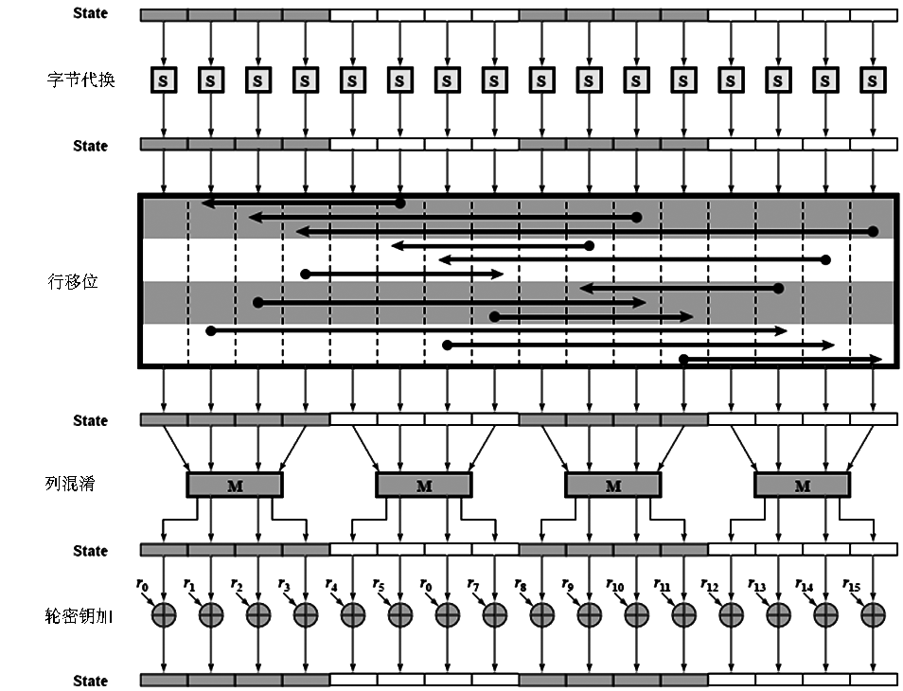
AES单轮结构
1. 数据加密标准DES
2. 有限域计算
3. 高级加密标准AES
4. 分组密码工作模式
5. 其它分组密码标准

Slide 89
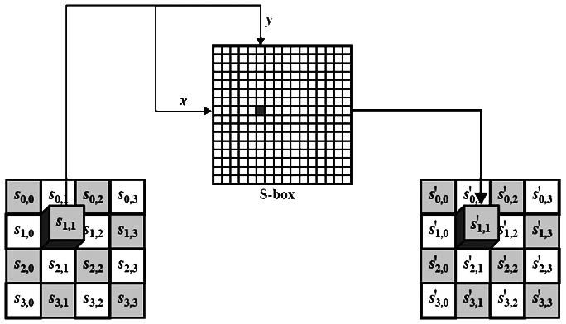
2、字节代换
1. 数据加密标准DES
2. 有限域计算
3. 高级加密标准AES
4. 分组密码工作模式
5. 其它分组密码标准
正向字节代换
是简单查表操作
S盒是一个16×16字节的矩阵，包含8bits值的256种可能的变换
字节的高4位作为行值，低4位作为列值，取S盒中对应行列的元素输出
例：(95)₁₆被映射为S盒中第9行第5列的值

Slide 90
1. 数据加密标准DES
2. 有限域计算
3. 高级加密标准AES
4. 分组密码工作模式
5. 其它分组密码标准
S盒的构造：
初始化S盒：x行y列的元素值为(xy)₁₆
每个字节映射为它在GF(2⁸)中的逆，模(x⁸+x⁴+x³+x+1)
(00)₁₆映射为(00)₁₆
这保证逆操作可行(xy)₁₆ ←→ (x'y')₁₆
每个字节记为(b₇,b₆,b₅,b₄,b₃,b₂,b₁,b₀)，做如下代换：

Slide 91
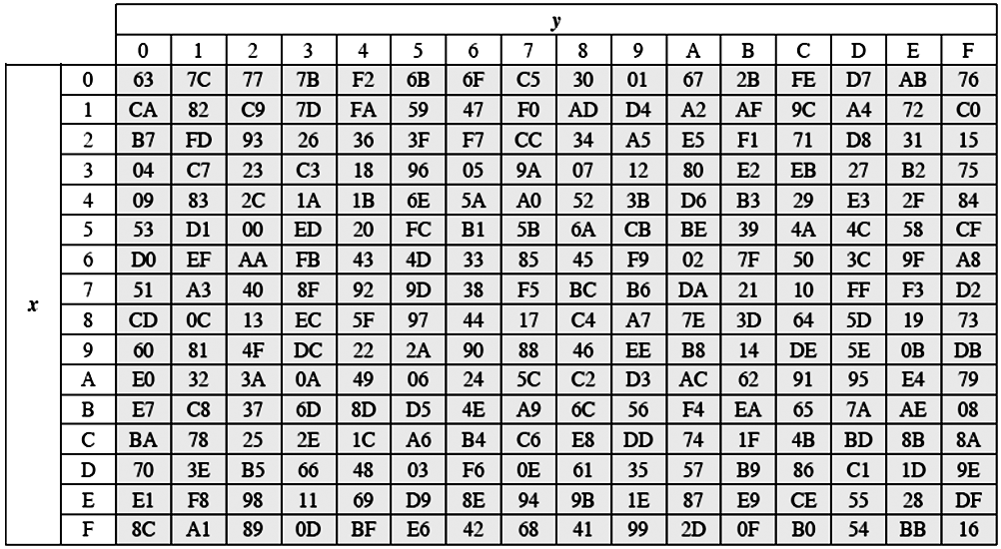
S盒
1. 数据加密标准DES
2. 有限域计算
3. 高级加密标准AES
4. 分组密码工作模式
5. 其它分组密码标准

Slide 92
1. 数据加密标准DES
2. 有限域计算
3. 高级加密标准AES
4. 分组密码工作模式
5. 其它分组密码标准
逆向字节代换
使用逆S盒
逆S盒构造:先做如下代换，再求其逆
可以验证此逆代换是构造S盒的代换的逆

Slide 93
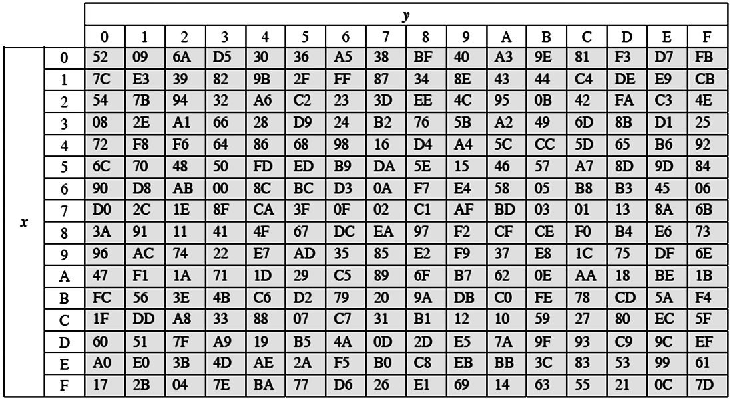
逆S盒
1. 数据加密标准DES
2. 有限域计算
3. 高级加密标准AES
4. 分组密码工作模式
5. 其它分组密码标准

Slide 94
1. 数据加密标准DES
2. 有限域计算
3. 高级加密标准AES
4. 分组密码工作模式
5. 其它分组密码标准
评价：
S盒被设计成能够防止各种已有的密码分析攻击
输入位和输出位之间几乎没有相关性
输出值不能利用一个简单数学函数变换输入值得到
变换中常数的选择使得S盒中没有不动点〔S盒(a)=a〕，也没有反不动点〔S盒(a)=ā〕。这里ā指a的反。
S盒是可逆的：逆S盒(S盒(a))=a
S盒是不自逆的：S盒(a)≠逆S盒(a)

Slide 95
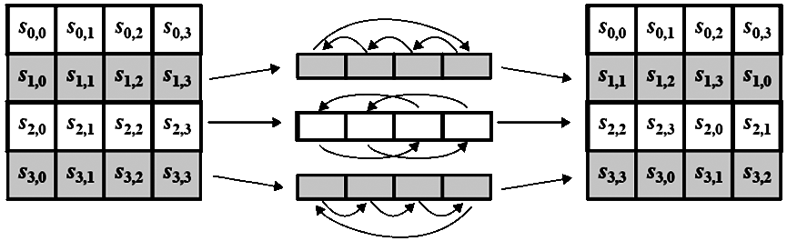
3、行移位
1. 数据加密标准DES
2. 有限域计算
3. 高级加密标准AES
4. 分组密码工作模式
5. 其它分组密码标准
正向行移位变换
State的第一行不变，第二行循环左移一个字节，第三行循环左移两个字节，第四行循环左移三个字节
逆向行移位变换
将左移改为右移
评价
将某个字节从一列移到另一列中，确保某列中的4字节扩展到了4个不同的列

Slide 96
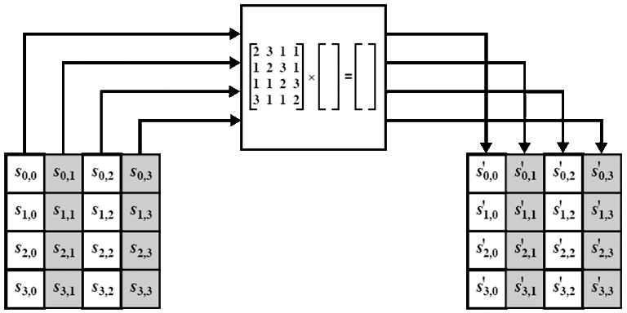
4、列混淆
1. 数据加密标准DES
2. 有限域计算
3. 高级加密标准AES
4. 分组密码工作模式
5. 其它分组密码标准
正向列混淆变换
对每列独立进行操作
变换中的乘法定义在GF(2⁸)上的，模(11B)₁₆；加法定义为异或
相当于将State每列视为一个系数在GF(2⁸)上的四次多项式，将其乘上a(x)=(03)₁₆x³+(01)₁₆x²+(01)₁₆x+(02)₁₆，再模(x⁴+1)
Notes:
s_{3,i}x⁴+s_{2,i}x³+s_{1,i}x²+s_{0,i}x。可用竖式乘法证明

Slide 97
1. 数据加密标准DES
2. 有限域计算
3. 高级加密标准AES
4. 分组密码工作模式
5. 其它分组密码标准
逆向列混淆变换
使用逆矩阵变换
相当于将State每列视为一个系数在GF(2⁸)上的四次多项式，将其乘上b(x)=(0B)₁₆x³+(0D)₁₆x²+(09)₁₆x+(0E)₁₆，再模(x⁴+1)
b(x)=a⁻¹(x) mod (x⁴+1)

Slide 98
1. 数据加密标准DES
2. 有限域计算
3. 高级加密标准AES
4. 分组密码工作模式
5. 其它分组密码标准
评价：
变换矩阵的系数是基于在码字间有最大距离的线性编码
正向变换的系数(01)₁₆(02)₁₆(03)₁₆考虑到算法执行效率
系数的乘法至多涉及一次移位、一次异或
各项和需要三次异或、无需GF(2⁸)中的模运算
不考虑逆向变换的算法执行效率。加密被视为比解密重要。
在每列的所有字节中有良好的混淆性
列混淆和行移位变换使得经过几轮迭代后，所有输出位均于所有输入位相关

Slide 99
5、轮密钥加
1. 数据加密标准DES
2. 有限域计算
3. 高级加密标准AES
4. 分组密码工作模式
5. 其它分组密码标准
正向轮密钥加与逆向轮密钥加过程相同
以字节为单位，在GF(2⁸)中的加法
s_{0,0} | s_{0,1} | s_{0,2} | s_{0,3}
s_{1,0} | s_{1,1} | s_{1,2} | s_{1,3}
s_{2,0} | s_{2,1} | s_{2,2} | s_{2,3}
s_{3,0} | s_{3,1} | s_{3,2} | s_{3,3}
w₀ | w₁ | w₂ | w₃
s'_{0,0} | s'_{0,1} | s'_{0,2} | s'_{0,3}
s'_{1,0} | s'_{1,1} | s'_{1,2} | s'_{1,3}
s'_{2,0} | s'_{2,1} | s'_{2,2} | s'_{2,3}
s'_{3,0} | s'_{3,1} | s'_{3,2} | s'_{3,3}
+
=

Slide 100
6、密钥扩展
1. 数据加密标准DES
2. 有限域计算
3. 高级加密标准AES
4. 分组密码工作模式
5. 其它分组密码标准
密钥描述：
密钥用以字节为单位的矩阵描述，再扩展为一个以字为单位的密钥序列数组
k₀ | k₄ | k₈ | k₁₂
k₁ | k₅ | k₉ | k₁₃
k₂ | k₆ | k₁₀ | k₁₄
k₃ | k₇ | k₁₁ | k₁₅
w₀ | w₁ | w₂ | … | w₄₂ | w₄₃

Slide 101
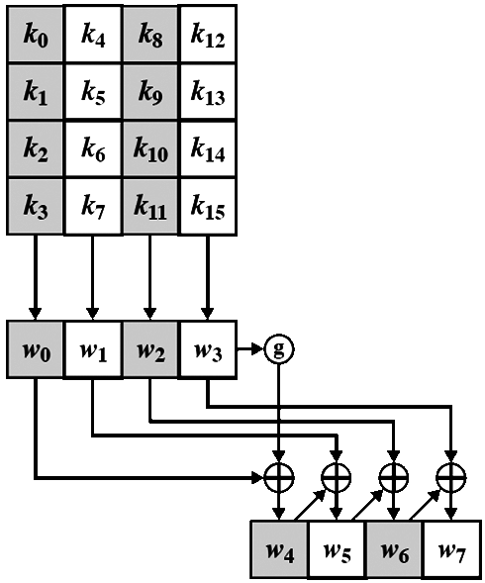
1. 数据加密标准DES
2. 有限域计算
3. 高级加密标准AES
4. 分组密码工作模式
5. 其它分组密码标准
密钥扩展（对128位密钥）
输入密钥直接复制到扩展密钥数组的前四个字
w[i]的值依赖于w[i-1]和w[i-4]
g是一个复杂函数：
字循环：四个字节循环左移一个字节
字节代换：用S盒对每个字节进行代换
与轮常量Rcon[j]异或

Slide 102
1. 数据加密标准DES
2. 有限域计算
3. 高级加密标准AES
4. 分组密码工作模式
5. 其它分组密码标准
轮常量
右边三个字节总为0：Rcon[j]=(RC[j],0,0,0)
RC[1]=1
RC[j]=2·RC[j-1]，乘法定义在域GF(2⁸)上，模(11B)₁₆
j | 1 | 2 | 3 | 4 | 5 | 6 | 7 | 8 | 9 | 10
RC[j] | 01 | 02 | 04 | 08 | 10 | 20 | 40 | 80 | 1B | 36

Slide 103
1. 数据加密标准DES
2. 有限域计算
3. 高级加密标准AES
4. 分组密码工作模式
5. 其它分组密码标准
评价：
知道密钥或轮密钥的部分，不能计算出轮密钥的其他位
是一个可逆变换：知道扩展密钥中任何连续的N_{k}个字能够重建整个扩展密钥，N_{k}是构成密钥所需的字数
能够在各种处理器上有效地执行
使用轮常量排除对称性
将密钥的差异性扩散到轮密钥中：密钥的每个位能影响到轮密钥的一些位
足够的非线性：轮密钥的差异与密钥的差异关系复杂
易于描述

Slide 104
7、对应的逆算法
1. 数据加密标准DES
2. 有限域计算
3. 高级加密标准AES
4. 分组密码工作模式
5. 其它分组密码标准
解密过程中各变换的顺序与加密中变换的顺序不同
解密的一个等效版本与加密算法有相同的结构，变换顺序相同（但用逆向变换取代正向变换）

Slide 105
1. 数据加密标准DES
2. 有限域计算
3. 高级加密标准AES
4. 分组密码工作模式
5. 其它分组密码标准
密钥
明文
密钥
明文
明文
轮密钥加
w[0,3]
轮密钥加
w[0,3]
轮密钥加
字节代换
密钥扩展
第10轮
逆字节代换
密钥扩展
第10轮
逆行移位
行移位
逆行移位
w[4,7]
逆字节代换
第1轮
列混淆
逆列混淆
逆列混淆
轮密钥加
轮密钥加
w[4,7]
轮密钥加
逆列混淆
第9轮
逆字节代换
第9轮
逆行移位
逆行移位
逆字节代换
字节代换
行移位
w[36,39]
第9轮
列混淆
逆列混淆
逆列混淆
轮密钥加
轮密钥加
w[36,39]
轮密钥加
逆列混淆
第1轮
逆字节代换
第1轮
逆行移位
字节代换
第10轮
行移位
逆行移位
逆字节代换
轮密钥加
w[40,43]
轮密钥加
w[40,43]
轮密钥加
密文
密文
密文

Slide 106
1. 数据加密标准DES
2. 有限域计算
3. 高级加密标准AES
4. 分组密码工作模式
5. 其它分组密码标准
逆向行移位和逆向字节代换可交换，不影响结果
轮密钥加和逆向列混淆可交换，但要对密钥扩展进行修改

Slide 107
8、算法实现
1. 数据加密标准DES
2. 有限域计算
3. 高级加密标准AES
4. 分组密码工作模式
5. 其它分组密码标准

Slide 108
1. 数据加密标准DES
2. 有限域计算
3. 高级加密标准AES
4. 分组密码工作模式
5. 其它分组密码标准

Slide 109
1. 数据加密标准DES
2. 有限域计算
3. 高级加密标准AES
4. 分组密码工作模式
5. 其它分组密码标准
在8位处理器上
字节代换可用查表实现，需要256字节
行移位是简单的字节移位
轮密钥加是异或操作
列混淆可以用查表取代，需要4张256字节的表
在32位处理器上
将操作定义在32位的字上
预先计算4张256字的表
每轮迭代中，每列需要4次查表和4次异或操作
需要4KB空间存储表格
实现方式非常有利于防止能量攻击和计时攻击
Notes:
这种紧凑、有效的实现方式可能是选择Rijndael作为AES的最重要因素之一

Slide 110
第四节 分组密码工作模式

Slide 111
1. 数据加密标准DES
2. 有限域计算
3. 高级加密标准AES
4. 分组密码工作模式
5. 其它分组密码标准
为将分组密码应用于各种实际场合，NIST在特别公布的800-38A中推荐5种工作模式
模式 | 描述 | 典型应用
电码本(ECB) | 用相同的密钥分别对明文组加密 | 单个数据的安全传输
密文分组链接(CBC) | 加密算法的输入是上一个密文组和本次明文组的异或 | 普通目的的面向分组的传输 认证
密文反馈(CFB) | 上一块密文作为加密算法的输入，产生j位伪随机数与明文异或 | 普通目的的面向分组的传输 认证
输出反馈(OFB) | 与CFB基本相同，只是加密算法的输入是上一次DES的输出 | 噪声频道上的数据流的传输（如卫星通信）
计数器(CTR) | 每个明文分组都与一个加密计数器相异或。对每个后续分组计数器递增 | 普通目的的面向分组的传输 用于高速需求

Slide 112
一、电码本模式(ECB)
1. 数据加密标准DES
2. 有限域计算
3. 高级加密标准AES
4. 分组密码工作模式
5. 其它分组密码标准
消息分组，各组独自加密
就像一个巨大的密码本，对每个分组进行代换
Count=1
Count=2
Count=N
P₁
P₂
P_{N}
加密
K
K
…
K
加密
加密
加密
C₁
C₂
C_{N}
C₁
C₂
C_{N}
解密
K
解密
K
解密
…
K
解密
P₁
P₂
P_{N}

Slide 113
1. 数据加密标准DES
2. 有限域计算
3. 高级加密标准AES
4. 分组密码工作模式
5. 其它分组密码标准
P_{i}
优点：
可以并行运算
适用于随机存储的数据
传输错误不扩散，只影响所在块的正确解密
缺点：
当明文分组重复时，密文也重复
格式化数据，将产生大量重复的密文
若明文分组差别很小，对其破译就变为编码本的破译问题
主要用于发送很少明文分组时
例如，用主密钥加密会话密钥
K
E
C_{i}
K
D
P_{i}

Slide 114
分组重放
1. 数据加密标准DES
2. 有限域计算
3. 高级加密标准AES
4. 分组密码工作模式
5. 其它分组密码标准
ECB模式最严重的问题是允许对手选取部分分组进行重放攻击
特别是针对按分组格式化的数据
例如：
Email中，若发件人和收件人姓名、邮箱各自独占一个或几个分组时，你的情书会发生什么？
若银行帐号和用户名占用单独一个或几个分组时，你的钱会去到哪里？
即使在消息中插入时间戳，只要时间戳独占分组，就可以进行交织攻击
必须辅助以消息认证来保证完整性

Slide 115
二、密文分组链接模式(CBC)
1. 数据加密标准DES
2. 有限域计算
3. 高级加密标准AES
4. 分组密码工作模式
5. 其它分组密码标准
上一次密文分组与本次明文分组异或，再加密
IV是一个初始向量
Count=1
Count=2
Count=N
P₁
P₂
P_{N}
IV
C_{N-1}
加密
…
K
加密
K
加密
K
加密
C₁
C₂
C_{N}
C₁
C₂
C_{N}
解密
K
解密
K
解密
…
K
解密
IV
c_{N-1}
P₁
P₂
P_{N}

Slide 116
1. 数据加密标准DES
2. 有限域计算
3. 高级加密标准AES
4. 分组密码工作模式
5. 其它分组密码标准
关于初始向量IV
IV是公开的，等同于前面有一个虚拟分组
若IV是固定的，则对相同的消息，将得到相同的密文
对于字典攻击，攻击者需要对每个可能的密钥和IV对都建立一本字典
字典只需建立在一个分组之上
原则上要求用同一个密钥加密的消息所使用的IV不重复
攻击者可以通过篡改接收方的IV，来任意改变接收方的第一分组明文，而不被发觉
建议IV用ECB加密传输，或附加其他认证技术

Slide 117
1. 数据加密标准DES
2. 有限域计算
3. 高级加密标准AES
4. 分组密码工作模式
5. 其它分组密码标准
P_{i}
前面的明文通过链接影响后面所有的密文
扩散，密文分组依赖与它之前的所有明文分组
可用于大量数据加密传输、认证
注意：第一分组密文不受扩散影响
错误扩散：密文错误将导致的明文错误范围
如某密文分组在传输中出错，错误将影响本分组和下一分组解密的明文，之后自同步（自动恢复正确解密）
密码同步不是信号码字同步。信号码字的错位将导致解码或分组划分错误，所有分组都无法正确解密
C_{i-1}
K
E
C_{i}
K
D
C_{i-1}
P_{i}

Slide 118
三、密文反馈模式(CFB)
1. 数据加密标准DES
2. 有限域计算
3. 高级加密标准AES
4. 分组密码工作模式
5. 其它分组密码标准
用加密算法产生伪随机序列，每次加密s位明文
密文反馈s位进入b位移位寄存器值，做为输入
C_{M-1}
IV
b位 s位
b位 s位
b位 s位
K
加密
K
加密
…
K
加密
加密
选取s位
选取s位
选取s位
P₁
P₂
P_{M}
C₁
C₂
C_{M}
C_{M-1}
IV
b位 s位
b位 s位
b位 s位
K
加密
K
加密
…
K
加密
解密
选取s位
选取s位
选取s位
C₁
C₂
C_{M}
P₁
P₂
P_{M}

Slide 119
1. 数据加密标准DES
2. 有限域计算
3. 高级加密标准AES
4. 分组密码工作模式
5. 其它分组密码标准
b s
K
E
标准中，反馈位数取1、8、64、128
记为CFB-1，CFB-8，CFB-64，CFB-128
优缺点：
不使用解密算法
可以使用计算量不对称的密码算法
适用于数据以比特/字节为单位准备好的场合
数据流需要暂停以等待加密过程完成，速度受限
传输误码将影响本分组及之后的若干分组，直至误码移出移位寄存器，之后自同步
适用于低误码率网络中流数据加密、认证
选s位
P_{i}
C_{i}
C_{i-1}
b s
K
E
选s位
P_{i}

Slide 120
1. 数据加密标准DES
2. 有限域计算
3. 高级加密标准AES
4. 分组密码工作模式
5. 其它分组密码标准
安全问题
通过一次已知明文攻击，攻击者即可以对加密算法进行已知明文攻击，也可以制作字典以备将来攻击
即使更换IV，若干个分组后，寄存器内容仅由密文决定
攻击者可以篡改某些密文位来影响明文位。当该操作发生在最后一个分组时，甚至不会被发现
C_{M-1}
IV
b位 s位
b位 s位
b位 s位
K
加密
K
加密
…
K
加密
加密
选取s位
选取s位
选取s位
P₁
P₂
P_{M}
C₁
C₂
C_{M}

Slide 121
四、输出反馈模式(OFB)
1. 数据加密标准DES
2. 有限域计算
3. 高级加密标准AES
4. 分组密码工作模式
5. 其它分组密码标准
与CFB类似，但反馈数据是伪随机序列
O_{M-1}
IV
b位 s位
b位 s位
b位 s位
K
加密
K
加密
K
加密
加密
…
选取s位
选取s位
选取s位
P₁
P₂
P_{M}
C₁
C₂
C_{M}
O_{M-1}
IV
b位 s位
b位 s位
b位 s位
K
加密
K
加密
…
K
加密
解密
选取s位
选取s位
选取s位
C₁
C₂
C_{M}
P₁
P₂
P_{M}

Slide 122
1. 数据加密标准DES
2. 有限域计算
3. 高级加密标准AES
4. 分组密码工作模式
5. 其它分组密码标准
b s
K
E
优缺点：
反馈与明文无关，传输误码仅影响本比 特位，不影响其它比特，不传递
是一种Vernam密码的变形
同一密钥下，IV不应当重复使用
可以通过修改密文直接篡改明文
收发双方需要同步
研究表明，应当只使用全分组反馈，例如OFB-64/128
当反馈量与分组大小m相同时，产生密钥流平均周期为2^{m}-1
当反馈量n小于分组大小m时，产生密钥流平均周期仅为2^{m/2}
适用于噪声环境下流数据加密
选s位
P_{i}
C_{i}
b s
K
E
选s位
P_{i}

Slide 123
插入攻击
1. 数据加密标准DES
2. 有限域计算
3. 高级加密标准AES
4. 分组密码工作模式
5. 其它分组密码标准
假设攻击者可以在明文中插入一个已知位，并用同一密钥流再次加密
则攻击者可以依次恢复k₂, p₂, k₃, p₃, …
甚至无需预先知道插入位的确切位置，只需从密文相异处开始即可
永远不要用同一个密钥流加密两条不同的消息，IV不可重复
密钥流 | k₁ | k₂ | k₃ | …
原始明文 | p₁ | p₂ | p₃ | …
密文 | c₁ | c₂ | c₃ | …
插入明文 | p₁ | p₁' | p₂ | …
密文 | c₁ | c₂' | c₃' | …

Slide 124
五、计数器模式(CTR)
1. 数据加密标准DES
2. 有限域计算
3. 高级加密标准AES
4. 分组密码工作模式
5. 其它分组密码标准
与OFB类似，但无反馈，加密算法的输入是计数器
Counter
Counter+1
Counter+N-1
K
加密
K
加密
K
加密
加密
…
P₁
P₂
P_{N}
C₁
C₂
C_{N}
Counter
Counter+1
Counter+N-1
K
加密
K
加密
K
加密
…
解密
C₁
C₂
C_{N}
P₁
P₂
P_{N}

Slide 125
1. 数据加密标准DES
2. 有限域计算
3. 高级加密标准AES
4. 分组密码工作模式
5. 其它分组密码标准
优缺点：
高效
可并行进行各加密单元
可预先处理
可应对突发高速链接
可随机解密任何密文分组
无需顺序解密
可证明与其他模式同样安全
结构简单，不需要解密算法
同一密钥下，计数器值不应重复使用
可用于高速网络数据加密

Slide 126
其他分组密码工作模式
1. 数据加密标准DES
2. 有限域计算
3. 高级加密标准AES
4. 分组密码工作模式
5. 其它分组密码标准
分组链接模式BC
明文与前面所有的密文分组进行异或
扩散密码分组链接模式
明文分组与前一个明文分组及其密文分组相异或
带校验和的密码分组链接
最后一个明文分组与前面的所有明文分组相异或
带非线性函数的输出反馈
每个分组使用一个子密钥，子密钥由原始密钥反复加密得到
明文分组链接
明文反馈链接
等等

Slide 127
交错技术
1. 数据加密标准DES
2. 有限域计算
3. 高级加密标准AES
4. 分组密码工作模式
5. 其它分组密码标准
在多数分组链接模式中，某一分组的加密/解密依赖于前一分组运算的结果，不利于并行处理
交错技术是将明文分组划分为多个交错的序列，分别进行分组链接，从而实现并行处理
例：当加密器包含四个加密芯片时，可以将明文分组划分为p₁,p₅,p₉,…; p₂,p₆,p₁₀,…; p₃, p₇, p₁₁,…; p₄, p₈, p₁₂,…四个序列，使用四个不同的IV进行并行处理，每个芯片负责一个序列的加密

Slide 128
六、明文填充
1. 数据加密标准DES
2. 有限域计算
3. 高级加密标准AES
4. 分组密码工作模式
5. 其它分组密码标准
明文末尾可能有不足一个分组的数据，需要填充
填充随机数据
需要在消息开头明确消息实际长度
或约定消息结束标志
填充固定格式数字
例如： [ b1 b2 b3 0 0 0 0 5] 表示有3字节有效数据，填充5个字节
这可能导致需要一个新的分组：
当恰好不需要填充时，仍需补充一个完成分组，以避免歧义
其他填充方式

Slide 129
1. 数据加密标准DES
2. 有限域计算
3. 高级加密标准AES
4. 分组密码工作模式
5. 其它分组密码标准
密文挪用模式（以CBC为例）
X并不传输
对ECB和CTR模式，最后一个加密明文块为P_{N}‖X
P_{N}
P_{N-1}
P_{N} 0...0
P_{N-1}
X
C_{N-2}
C_{N-2}
K
加密
K
加密
K
解密
K
解密
C_{N} X
C_{N-1}
C_{N}
X
C_{N-1}
加密
解密

Slide 130
1. 数据加密标准DES
2. 有限域计算
3. 高级加密标准AES
4. 分组密码工作模式
5. 其它分组密码标准
可变长分组模式（以CBC为例）
P_{N-1}
P_{N}
P_{N-1}
P_{N}
K
加密
K
加密
C_{N-2}
C_{N-2}
K
加密
选左侧
j位
K
解密
选左侧
j位
C_{N-1}
C_{N}
C_{N-1}
C_{N}
加密
解密
Notes:
注意：解密时最后一次仍是加密运算，其它为解密运算

Slide 131
第五节 其它分组密码标准

Slide 132
一、多重加密
1. 数据加密标准DES
2. 有限域计算
3. 高级加密标准AES
4. 分组密码工作模式
5. 其它分组密码标准
DES不够安全
设计新算法
使用多个密钥，多次加密
1、双重DES
算法：
C=E(K₂,E(K₁,P))
P=D(K₁,D(K₂,C))
密钥112位
一般而言，双重DES不会等效为一次DES
双重DES所对应的映射绝大多数不满足：
E_{K2}(E_{K1}(P))=E_{K3}(P)
K₁
K₂
P
X
E
E
C
K₂
K₁
C
X
P
D
D

Slide 133
中间相遇攻击
1. 数据加密标准DES
2. 有限域计算
3. 高级加密标准AES
4. 分组密码工作模式
5. 其它分组密码标准
寻找：X=E_{K1}[P]=D_{K2}[C]
算法：若已知(P, C)，则
对2⁵⁶个可能的K₁加密P，结果存入表中，按X值排序
对2⁵⁶个可能的K₂解密C，在表中寻找匹配
如果产生匹配，则用另一个明文密文对检测所得两个密钥
如果两密钥产生正确的密文，则接受为正确
攻击双重DES，平均工作量仅为2⁵⁶

Slide 134
1. 数据加密标准DES
2. 有限域计算
3. 高级加密标准AES
4. 分组密码工作模式
5. 其它分组密码标准
中间相遇攻击检测到正确密钥的概率是1-2⁻¹⁶
对任意明文P，双重DES产生的密文有2⁶⁴种可能，密钥有2¹¹²可能。
平均来说，对一个给定的明文P和密文C，满足它的112位密钥的个数是2¹¹²/2⁶⁴=2⁴⁸，即虚警为2⁴⁸。
用另一个64位已知明文密文对检测，虚警降低到2⁻¹⁶。

Slide 135
1. 数据加密标准DES
2. 有限域计算
3. 高级加密标准AES
4. 分组密码工作模式
5. 其它分组密码标准
K₁
K₂
K₁
2、3DES（TDEA）
使用两个密钥的算法：
C=E_{K1}(D_{K2}(E_{K1}(P)))
P=D_{K1}(E_{K2}(D_{K1}(C)))
加密、解密交替使用，仅仅为了与单次DES兼容
已用于密钥管理标准ANS X9.17和ISO 8732中。
没有可行的攻击方法
使用三个密钥的TDEA已应用在基于Internet的应用：PGP和S/MIME
P
A
B
E
D
E
C
K₁
K₂
K₁
C
B
A
D
E
D
P

Slide 136
链接工作模式
1. 数据加密标准DES
2. 有限域计算
3. 高级加密标准AES
4. 分组密码工作模式
5. 其它分组密码标准
单循环CBC
三循环CBC
P_{n}
P_{n}
A_{n-1}
C_{n-1}
K₁
E
A_{n}
B_{n-1}
K₁, K2
EDE
K₂
D
B_{n}
C_{n}
C_{n-1}
K₁
E
C_{n}

Slide 137
二、Blowfish密码
1. 数据加密标准DES
2. 有限域计算
3. 高级加密标准AES
4. 分组密码工作模式
5. 其它分组密码标准
Blowfish，1993年由Bruce Schneier提出，特性：
64比特分组
快速：在32位处理器上加密每字节18时钟周期
紧凑：可在少于5K的内存上运行
简单：结构简单、容易实现
可变的安全性：密钥长度可变，从32位到448位
子密钥和S盒的产生
32位到448位可变长密钥，存储在K数组中：K_{j，}用来产生
18个32-bit的子密钥，存储在P数组中：P_{j，}
4个8×32的32位项的S盒，存储在S_{i,j}

Slide 138
1. 数据加密标准DES
2. 有限域计算
3. 高级加密标准AES
4. 分组密码工作模式
5. 其它分组密码标准
产生P数组和S数组的步骤：
用常数π的小数部分初始化P数组和4个S盒
用K数组（循环使用）对P数组逐位异或
对64位全零分组加密，把P₁和P₂用加密的输出替代
对第三步的输出加密，用所得密文替代P₃和P₄
重复这个过程以更新P和S数组的所有元素，每一步都使用不断变化的Blowfish算法的输出
为产生全部子密钥P和S盒，总共执行521次加密算法，所有产生的P和S存储在存储器中
Blowfish对密钥经常变化的应用不合适，也不适合存储空间有限的应用

Slide 139
1. 数据加密标准DES
2. 有限域计算
3. 高级加密标准AES
4. 分组密码工作模式
5. 其它分组密码标准
Blowfish的加密
两个基本操作: 模2³²的加和逐位异或
数据被分成左右两部分L₀ & R₀
for i = 1 to 16 do
R_{i} = L_{i-1} ⊕ P_{i};
L_{i} = F[R_{i}] ⊕ R_{i-1};
R₁₇ = L₁₆ ⊕ P₁₇;
L₁₇ = R₁₆ ⊕ P₁₈;
这里：
F[a,b,c,d]=((S_{1,a} + S_{2,b})⊕ S_{3,c})+S_{4,d}

Slide 140
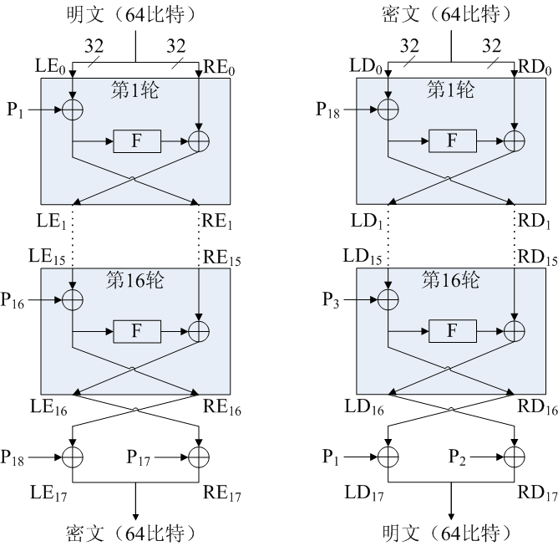
整体结构
1. 数据加密标准DES
2. 有限域计算
3. 高级加密标准AES
4. 分组密码工作模式
5. 其它分组密码标准

Slide 141
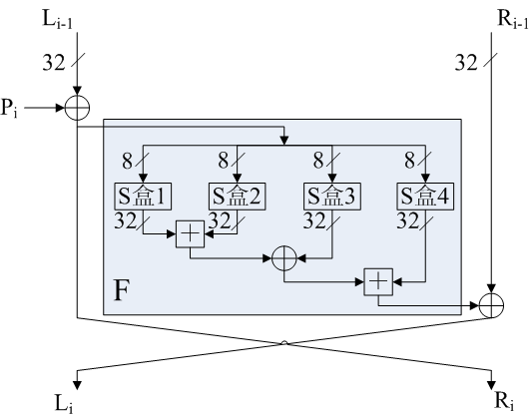
单轮结构
1. 数据加密标准DES
2. 有限域计算
3. 高级加密标准AES
4. 分组密码工作模式
5. 其它分组密码标准

Slide 142
1. 数据加密标准DES
2. 有限域计算
3. 高级加密标准AES
4. 分组密码工作模式
5. 其它分组密码标准
Blowfish的S盒依赖于密钥，子密钥和S盒通过重复使用Blowfish本身产生，使得各比特彻底纠缠在一起，密码分析非常困难
在每一循环中对数据的两部分进行操作，增大了密码强度
通过选择适当的密钥长度(最长448位)，对穷举攻击来说，Blowfish几乎是不可破的
Blowfish的算法执行是很快的
Blowfish可能是最难破译的常规加密算法

Slide 143
三、国际数据加密算法IDEA
1. 数据加密标准DES
2. 有限域计算
3. 高级加密标准AES
4. 分组密码工作模式
5. 其它分组密码标准
国际数据加密算法IDEA (International Data Encryption Algorithm)
1990年由瑞士苏黎世联邦工业大学的Lai Xuejia和James Messey提出，1992年最终完成
设计原理
128位密钥，64位明文分组，目前尚无破译方法
算法本身倾向于软件实现，加密速度快
密码强度
分组长度：64位
密钥长度：128位
扰乱：密文以复杂交错的方式依赖明文和密钥
扩散：每个明文比特都影响每个密文比特

Slide 144
1. 数据加密标准DES
2. 有限域计算
3. 高级加密标准AES
4. 分组密码工作模式
5. 其它分组密码标准
扰乱(IDEA的三种基本操作)
基本操作是将两个16位的值映射成一个16位的值
逐位异或，⊕
整数模2¹⁶(65536)加，⊞
整数模2¹⁶+1(65537)乘，⊙
均为无符号16位整数（乘法中，全零表示2¹⁶）
例如：0000000000000000⊙1000000000000000
= 1000000000000001
因为：2¹⁶ × 2¹⁵ mod (2¹⁶+1) = 2¹⁵ + 1
扩散
由乘积/相加(MA)结构的算法基本构件提供
实现考虑
硬件实现速度高，软件灵活低价

Slide 145
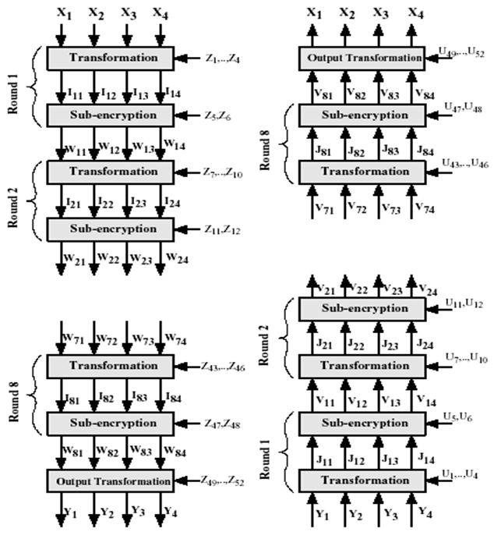
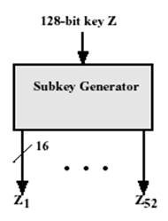
整体结构：
1. 数据加密标准DES
2. 有限域计算
3. 高级加密标准AES
4. 分组密码工作模式
5. 其它分组密码标准

Slide 146
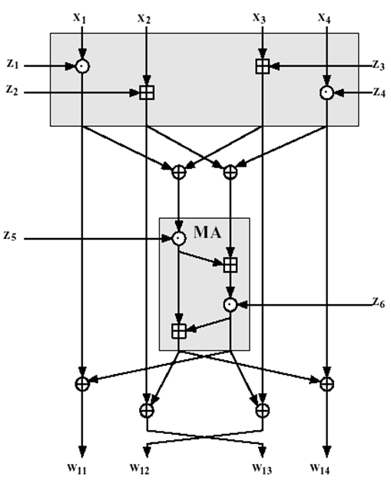
单轮结构：
1. 数据加密标准DES
2. 有限域计算
3. 高级加密标准AES
4. 分组密码工作模式
5. 其它分组密码标准

Slide 147
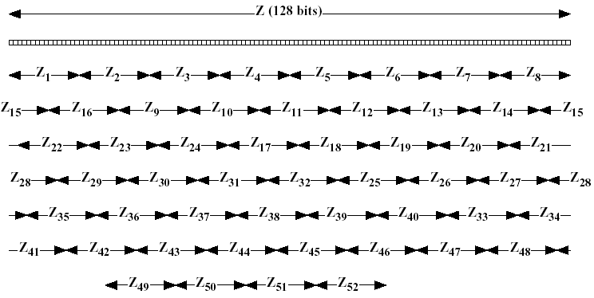
子密钥产生：
1. 数据加密标准DES
2. 有限域计算
3. 高级加密标准AES
4. 分组密码工作模式
5. 其它分组密码标准

Slide 148
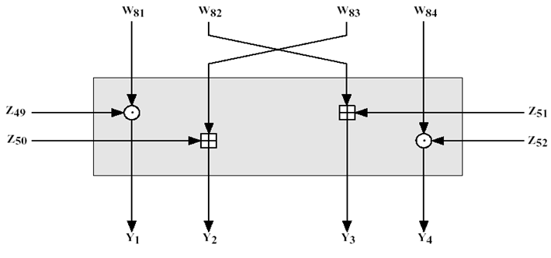
输出变换：
1. 数据加密标准DES
2. 有限域计算
3. 高级加密标准AES
4. 分组密码工作模式
5. 其它分组密码标准

Slide 149
四、RC5密码
1. 数据加密标准DES
2. 有限域计算
3. 高级加密标准AES
4. 分组密码工作模式
5. 其它分组密码标准
RC5是Ronald Rivest设计的一种对称加密算法，具有如下特点
适于软件和硬件实现
快速：设计成面向字的简单算法，加快运算速度
可用于字长不同的处理器
迭代次数可变
密钥长度可变
简单，易于实现和确定算法强度
对存储量要求低
安全性高
与数据相关的循环

Slide 150
1. 数据加密标准DES
2. 有限域计算
3. 高级加密标准AES
4. 分组密码工作模式
5. 其它分组密码标准
RC5包含一族密码：RC5-w/r/b
w = 以比特为单位的字大小(16,32,64)，每个分组包含两个字
r = 迭代轮数 (0..255)
b = 密钥字节数 (0..255)
常用版本是RC5-32/12/16
每字32比特，分组大小64比特
12轮迭代
16字节（128比特）密钥

Slide 151
密钥扩展
1. 数据加密标准DES
2. 有限域计算
3. 高级加密标准AES
4. 分组密码工作模式
5. 其它分组密码标准
RC5使用2r+2个子密钥字(w-bits)，存储于数组S[i],i=0..t-1
子密钥产生
根据常数e和Φ(黄金分割比)初始化数组S
密钥字节存放（低位在前）于一个c个字的数组L中
通过一个混合运算将L和S合成为最终的S

Slide 152
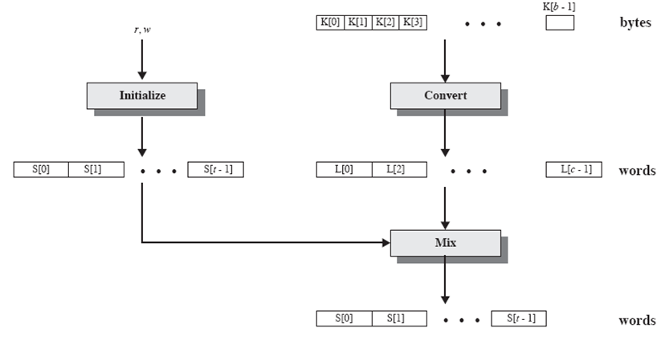
子密钥产生
1. 数据加密标准DES
2. 有限域计算
3. 高级加密标准AES
4. 分组密码工作模式
5. 其它分组密码标准

Slide 153
子密钥产生
1. 数据加密标准DES
2. 有限域计算
3. 高级加密标准AES
4. 分组密码工作模式
5. 其它分组密码标准
初始化
P_{w}=Odd[(e-2)2^{w}]; Q_{w}=Odd[(Φ-2)2^{w}];
e=2.718 281 828 459; Φ=1.618 033 988 749
Odd[x]表示与x最接近的奇数
S[0]=P_{w};
for i=1 to t-1 do
S[i]=S[i-1]+Q_{w};
混合：
i=j=X=Y=0;
do 3×max(t,c) times
S[i]=(S[i]+X+Y)<<<3; X=S[i]; i=(i+1) mod t;
L[j]=(L[j]+X+Y)<<<(X+Y); Y=L[j]; j=(j+1) mod c;

Slide 154
加密算法
1. 数据加密标准DES
2. 有限域计算
3. 高级加密标准AES
4. 分组密码工作模式
5. 其它分组密码标准
明文分组分为A、B两部分
L₀ = A + S[0];
R₀ = B + S[1];
for i = 1 to r do
L_{i} = ((L_{i-1} ⊕ R_{i-1}) <<< R_{i-1}) + S[2 × i];
R_{i} = ((R_{i-1} ⊕ L_{i}) <<< L_{i}) + S[2 × i + 1];
这里“<<<”表示循环左移
每轮迭代类似于两次DES轮迭代
循环移位是非线性的主要来源
轮数不能过少（例如12-16轮）

Slide 155
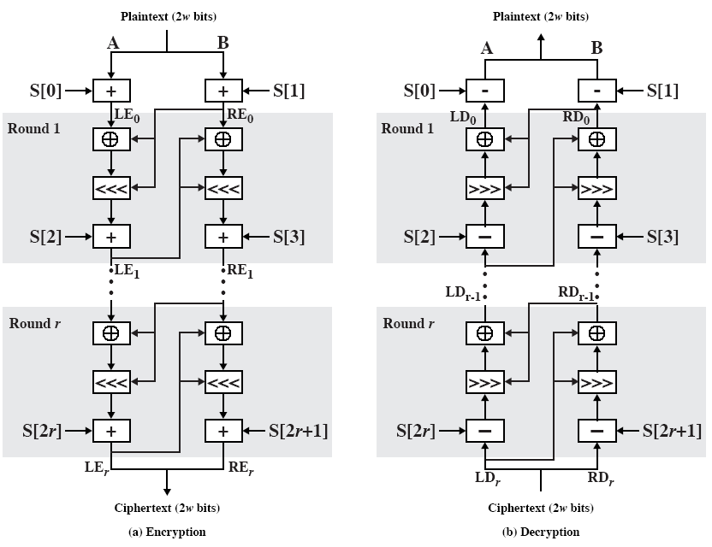
整体结构
1. 数据加密标准DES
2. 有限域计算
3. 高级加密标准AES
4. 分组密码工作模式
5. 其它分组密码标准

Slide 156
五、SMS4密码
1. 数据加密标准DES
2. 有限域计算
3. 高级加密标准AES
4. 分组密码工作模式
5. 其它分组密码标准
无线局域网产品使用
我国第一个公开商用密码标准
分组长度128比特，密钥长度128比特
加密算法与密钥扩展算法都采用32轮非线性迭代结构
解密算法与加密算法结构相同，轮密钥的使用顺序相反
输入明文为4个字(X₀,X₁,X₂,X₃)
输出密文为4个字(Y₀,Y₁,Y₂,Y₃)
密钥为4个字(MK₀,MK₁,MK₂,MK₃)
扩展轮密钥为rk_{i} (i=0,…,31)，每个轮密钥为字
FK=(FK₀,FK₁,FK₂,FK₃)为系统参数
CK=(CK₀,CK₁,…,CK₃₁)为固定参数

Slide 157
1. 数据加密标准DES
2. 有限域计算
3. 高级加密标准AES
4. 分组密码工作模式
5. 其它分组密码标准
加密算法
X_{i+4} = F(X_{i},X_{i+1},X_{i+2},X_{i+3},rk_{i}) = X_{i}⊕T(X_{i+1}⊕X_{i+2}⊕X_{i+3}⊕rk_{i})
(Y₀,Y₁,Y₂,Y₃) = (X₃₅,X₃₄,X₃₃,X₃₂)
解密算法
结构与加密算法相同，但密钥使用顺序相反
X_{i}
X_{i+1}
X_{i+2}
X_{i+3}
rk_{i}
T
X_{i+1}
X_{i+2}
X_{i+3}
X_{i+4}

Slide 158
1. 数据加密标准DES
2. 有限域计算
3. 高级加密标准AES
4. 分组密码工作模式
5. 其它分组密码标准
轮函数F
F(X₀,X₁,X₂,X₃,rk)=X₀ ⊕ T(X₁ ⊕ X₂ ⊕ X₃ ⊕ rk)
T是可逆变换，由非线性变换τ和线性变换L复合而成
T(.)=L(τ(.))
非线性变换τ由4个S盒构成
设输入为4个字节(a₀,a₁,a₂,a₃)，输出为(b₀,b₁,b₂,b₃)
(b₀,b₁,b₂,b₃)=τ((a₀,a₁,a₂,a₃))= (S(a₀),S(a₁),S(a₂),S(a₃))
线性变换L
设输入为B，输出为C，均为字
C=B ⊕ (B<<<2) ⊕ (B<<<10) ⊕ (B<<<18) ⊕ (B<<<24)
“<<<”是循环左移
每轮4次查表，4次循环移位，8次异或

Slide 159
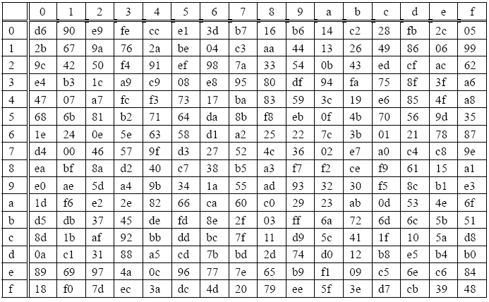
1. 数据加密标准DES
2. 有限域计算
3. 高级加密标准AES
4. 分组密码工作模式
5. 其它分组密码标准
S盒
8位输入，8位输出
输入的前4位选择行，后4位选择列

Slide 160
1. 数据加密标准DES
2. 有限域计算
3. 高级加密标准AES
4. 分组密码工作模式
5. 其它分组密码标准
密钥扩展算法
(K₀,K₁,K₂,K₃)
= (MK₀ ⊕ FK₀, MK₁ ⊕ FK₁, MK₂ ⊕ FK₂, MK₃ ⊕ FK₃)
for i=0,1,…,31
rk_{i}=K_{i+4}= K_{i} ⊕ T'(K_{i+1} ⊕ K_{i+2} ⊕ K_{i+3} ⊕ CK_{i})
说明：
可以事先计算、存储以备用
T'与加密算法轮函数中的T基本相同，但须将线性变换L变为
L'(B)= B ⊕ (B<<<13) ⊕ (B<<<23)

Slide 161
1. 数据加密标准DES
2. 有限域计算
3. 高级加密标准AES
4. 分组密码工作模式
5. 其它分组密码标准
系统参数
FK₀=(A3B1BAC6)₁₆，FK₁=(56AA3350)₁₆，
FK₂=(677D9197)₁₆，FK₃=(B27022DC)₁₆
固定参数
设CK_{i}=(ck_{i,0},ck_{i,1},ck_{i,2},ck_{i,3})以4个字节表示，则
ck_{i,j}=(4i+j)×7 (mod 256)
0 | 00070e15 | 8 | 1c232a31 | 16 | 383f464d | 24 | 545b6269
1 | 70777e85 | 9 | 8c939aa1 | 17 | a8afb6bd | 25 | c4cbd2d9
2 | e0e7eef5 | 10 | fc030a11 | 18 | 181f262d | 26 | 343b4249
3 | 50575e65 | 11 | 6c737a81 | 19 | 888f969d | 27 | a4abb2b9
4 | c0c7ced5 | 12 | dce3eaf1 | 20 | f8ff060d | 28 | 141b2229
5 | 30373e45 | 13 | 4c535a61 | 21 | 686f767d | 29 | 848b9299
6 | a0a7aeb5 | 14 | bcc3cad1 | 22 | d8dfe6ed | 30 | f4fb0209
7 | 10171e25 | 15 | 2c333a41 | 23 | 484f565d | 31 | 646b7279

Slide 162
六、小结
1. 数据加密标准DES
2. 有限域计算
3. 高级加密标准AES
4. 分组密码工作模式
5. 其它分组密码标准
几种分组密码在奔腾机上的速度
算法 | 每轮时钟周期 | 轮数 | 每加密一字节所需时钟周期数
Blowfish | 9 | 16 | 18
RC5 | 12 | 16 | 23
DES | 18 | 16 | 45
IDEA | 50 | 8 | 50
T-DES | 18 | 48 | 108

Slide 163
1. 数据加密标准DES
2. 有限域计算
3. 高级加密标准AES
4. 分组密码工作模式
5. 其它分组密码标准
现代分组密码特征：
可变密钥长度/分组大小/迭代轮数
复合运算，数据/密钥相关的循环移位
基于密钥的S盒子产生
更复杂的密钥扩展算法
每轮处理全部分组数据
变化的非线性函数F

